Slide 5
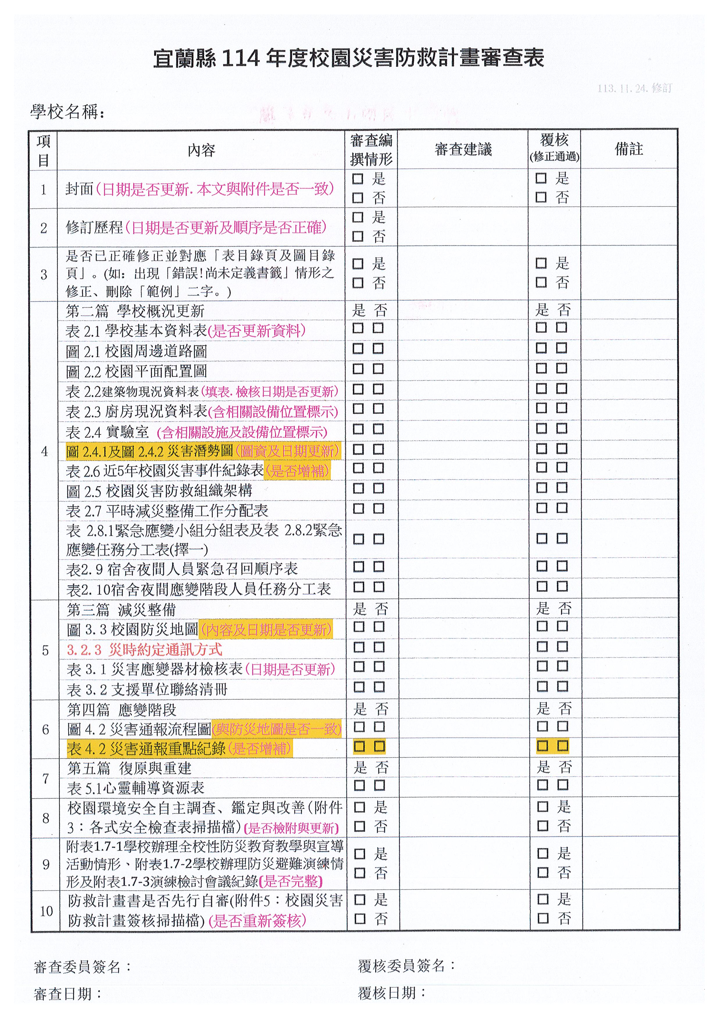

Slide 6
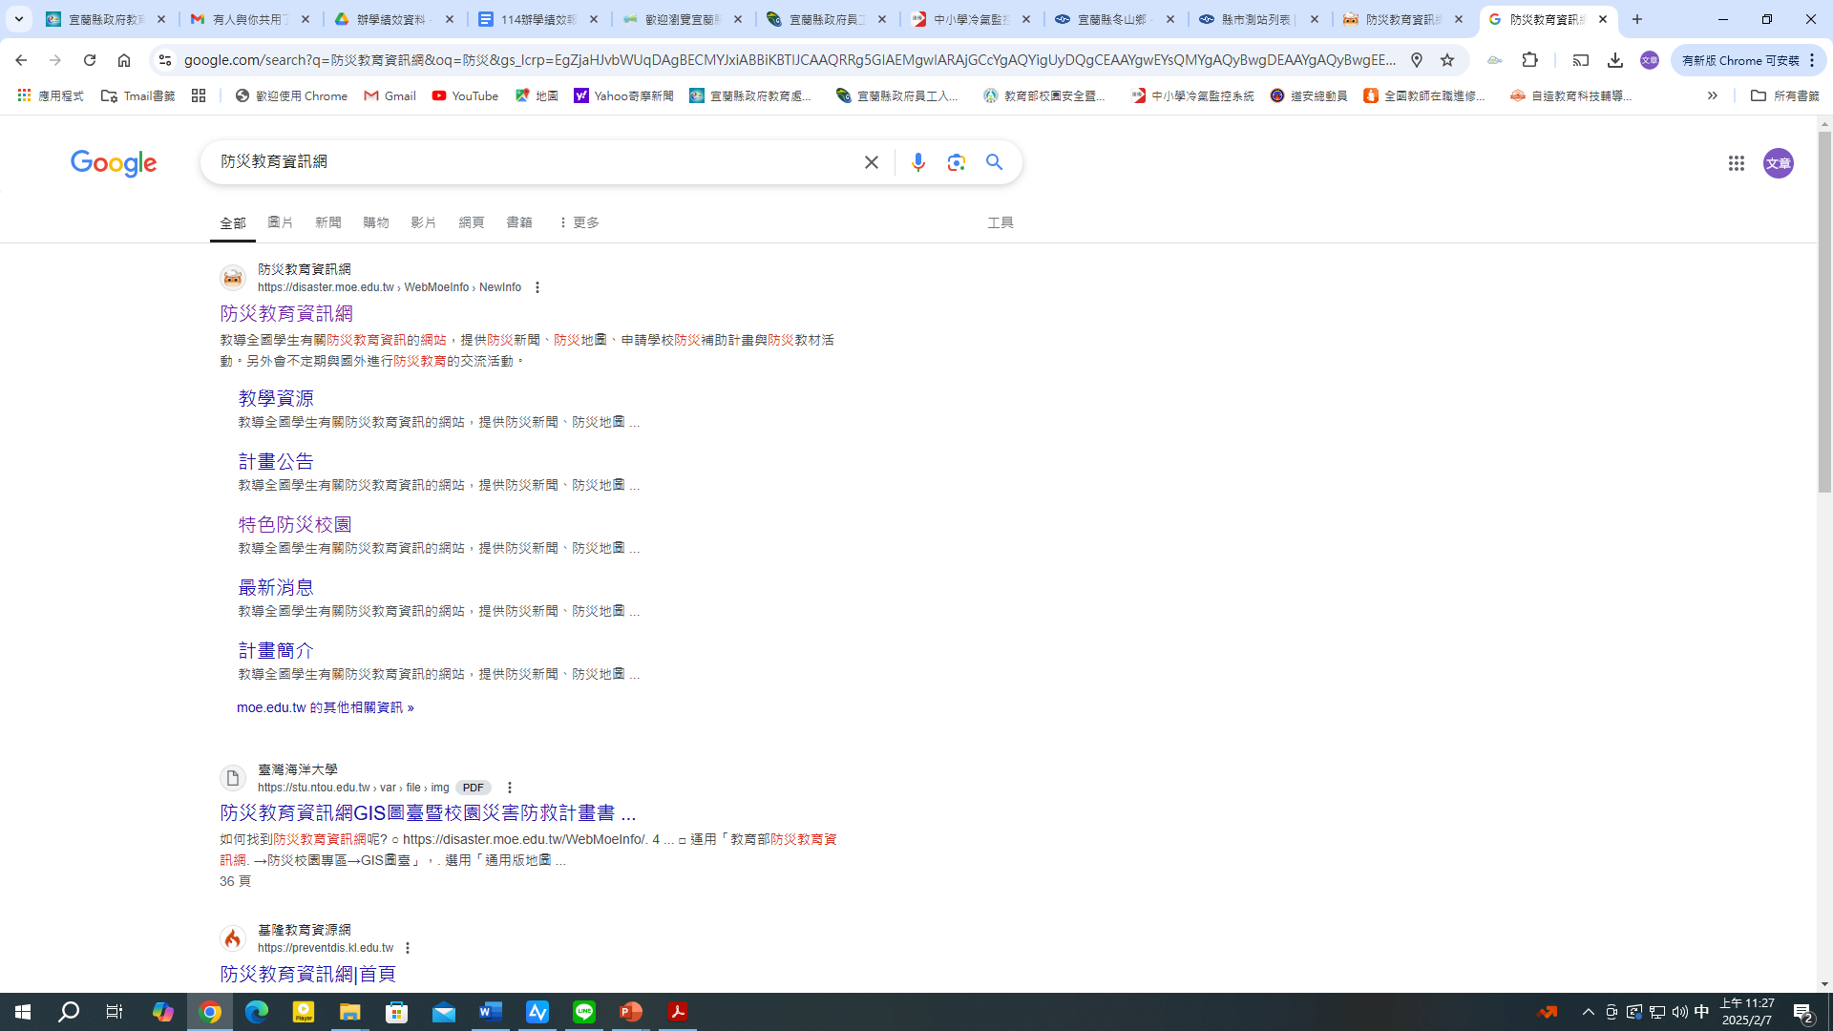

Slide 7
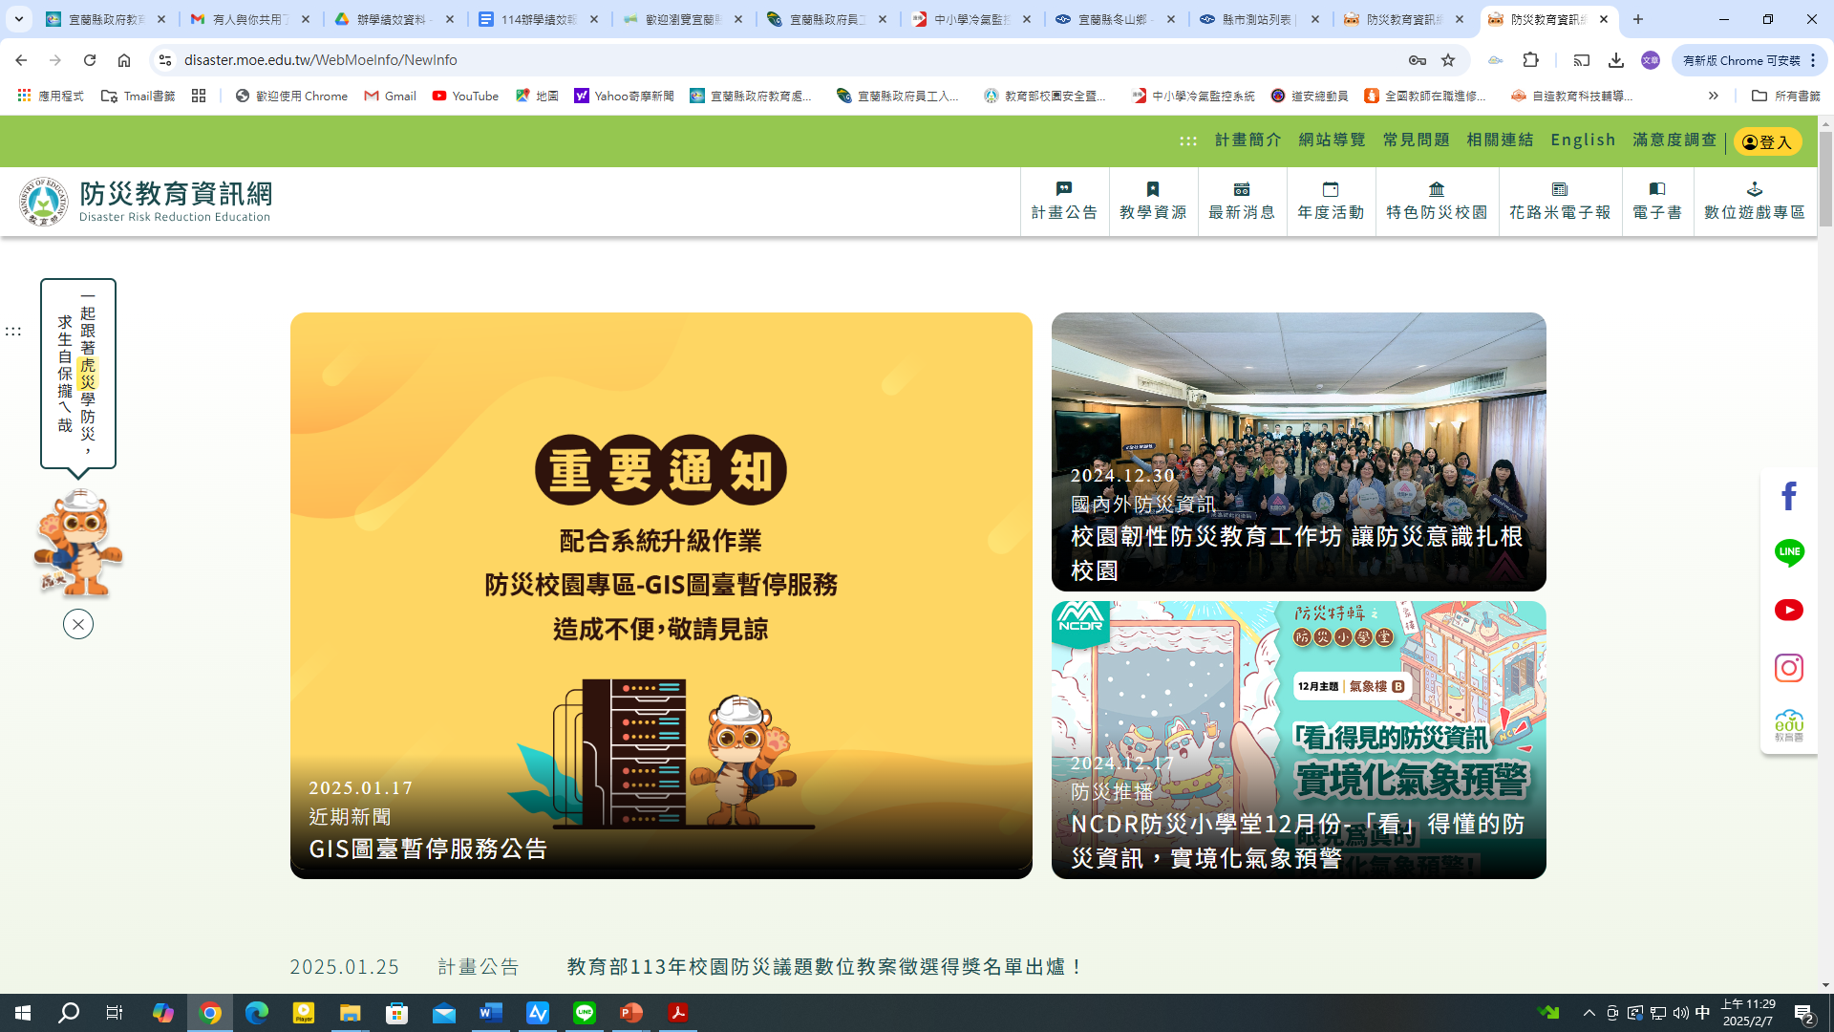
請按登入

Slide 8
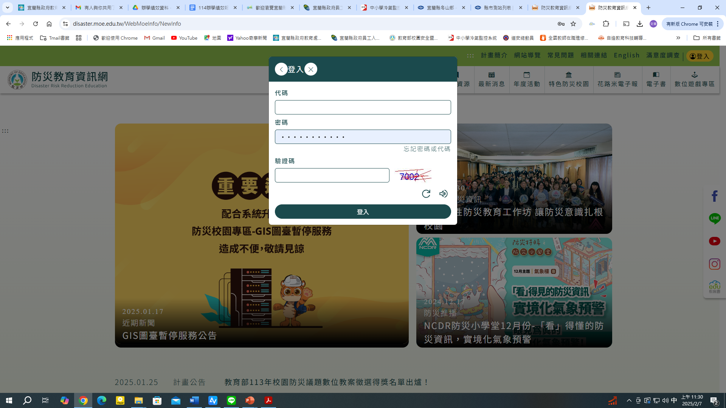

Slide 9
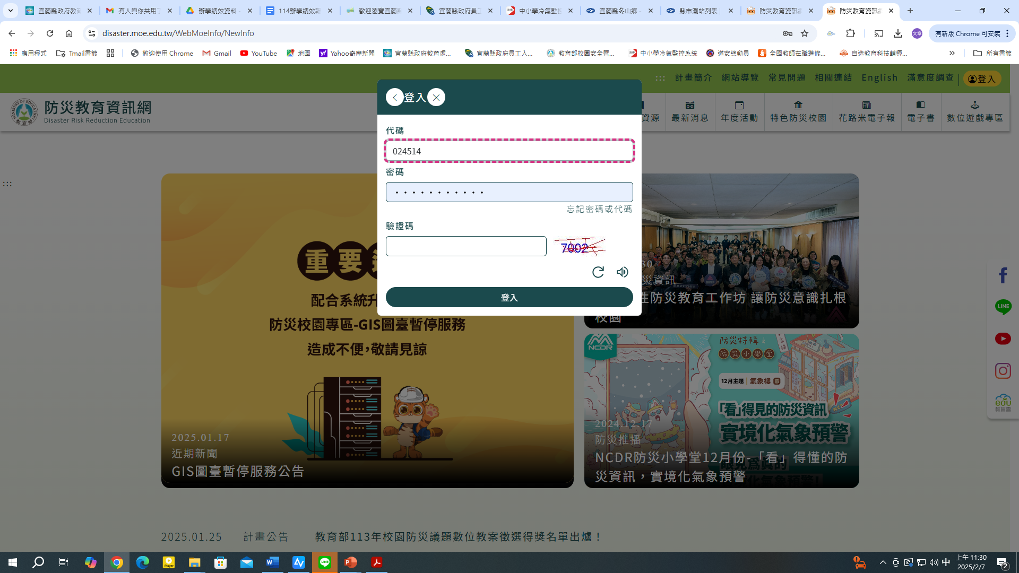
輸入學校代碼

Slide 10
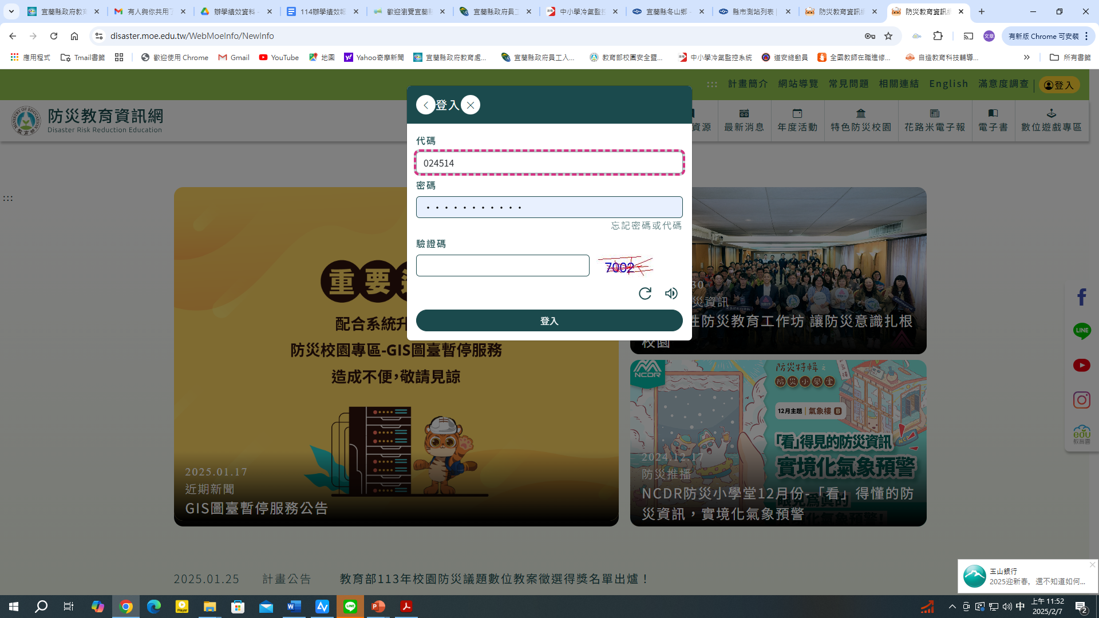
忘記密碼或學校代碼,可按此鍵查詢

Slide 11
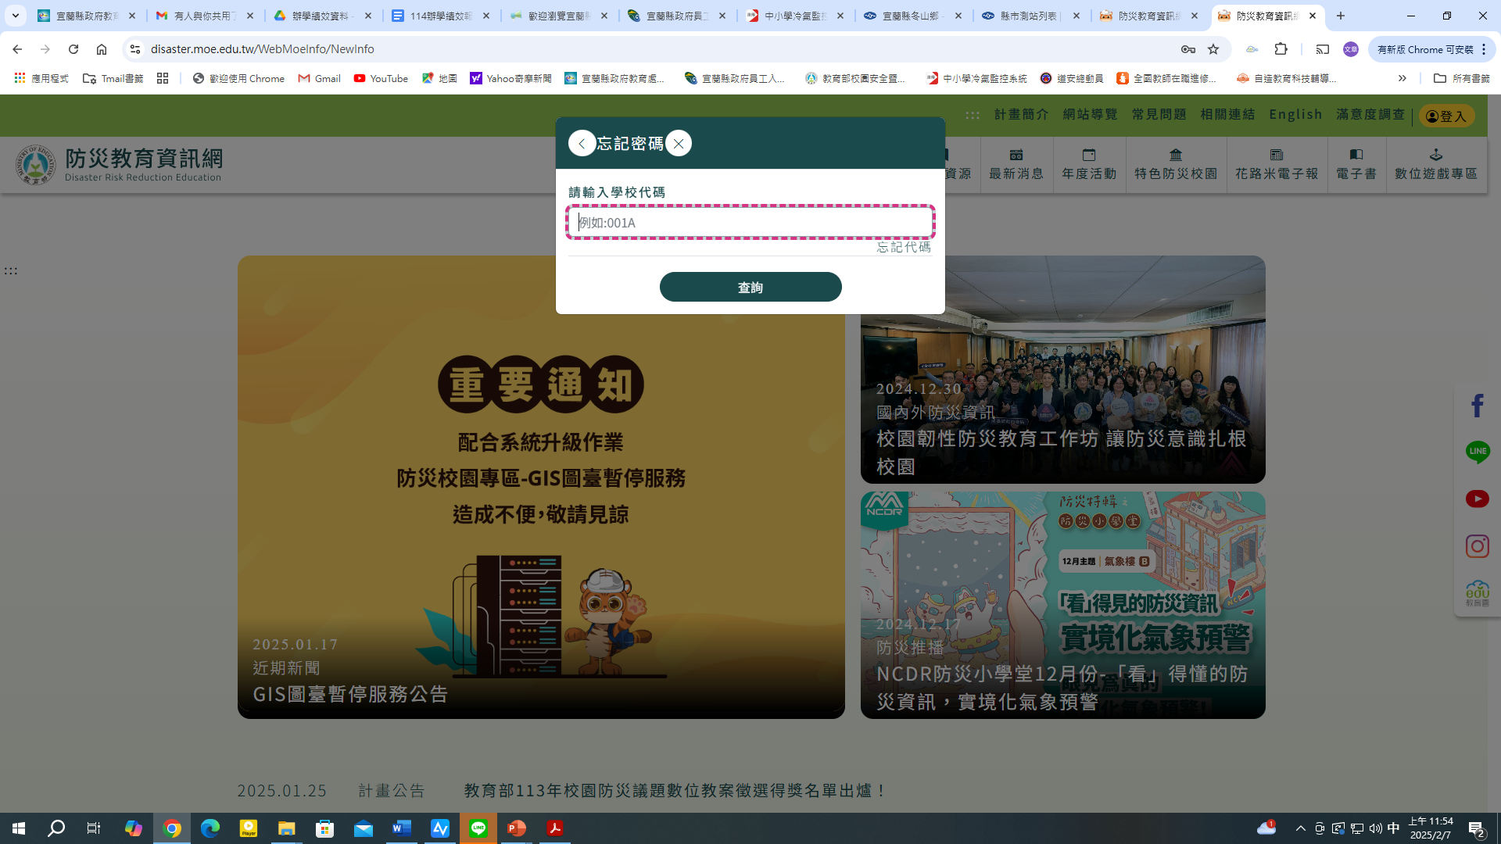
忘記學校代碼,可按此鍵查詢

Slide 12
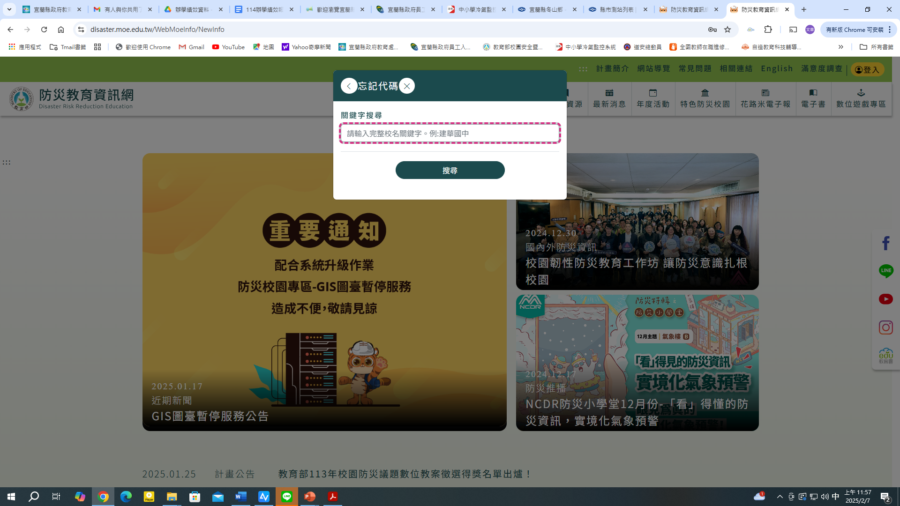

Slide 13
輸入冬山進行資料查詢

Slide 14
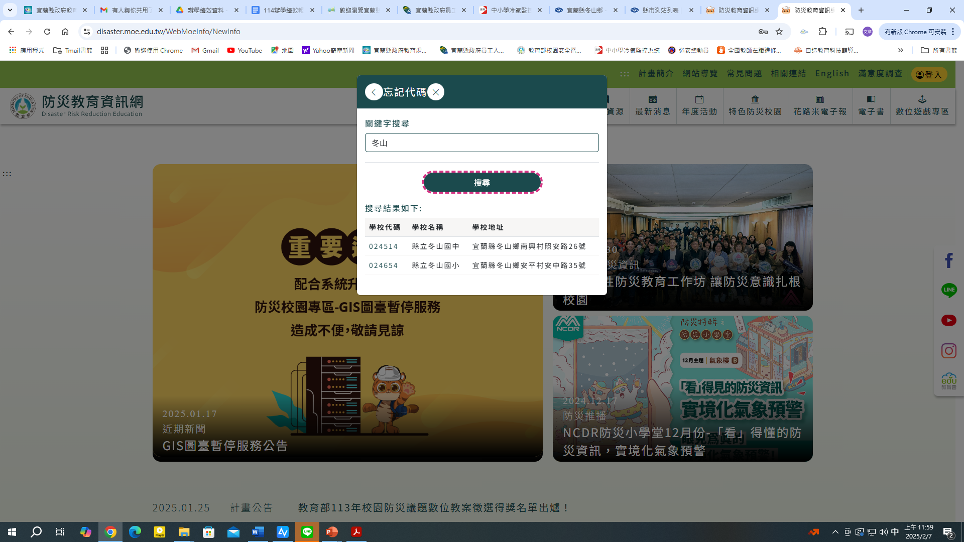

Slide 15
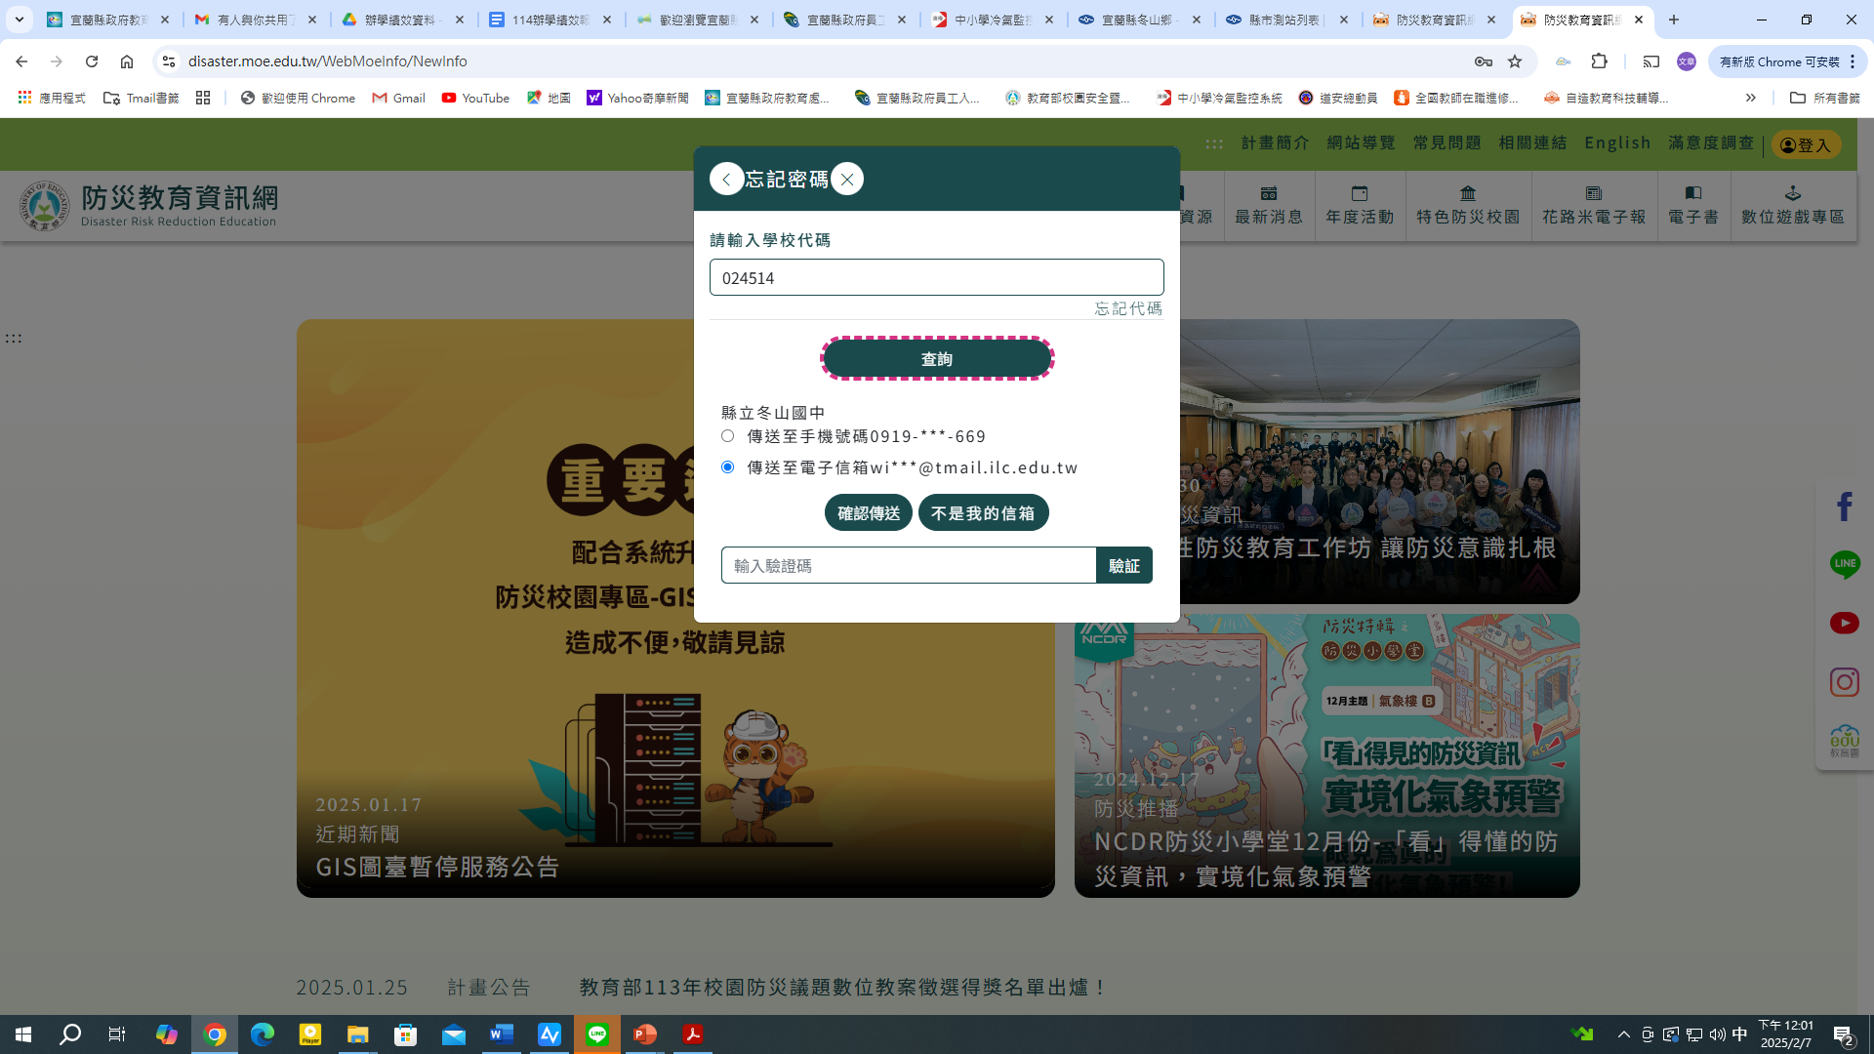
忘記密碼,可按此鍵查詢

Slide 16
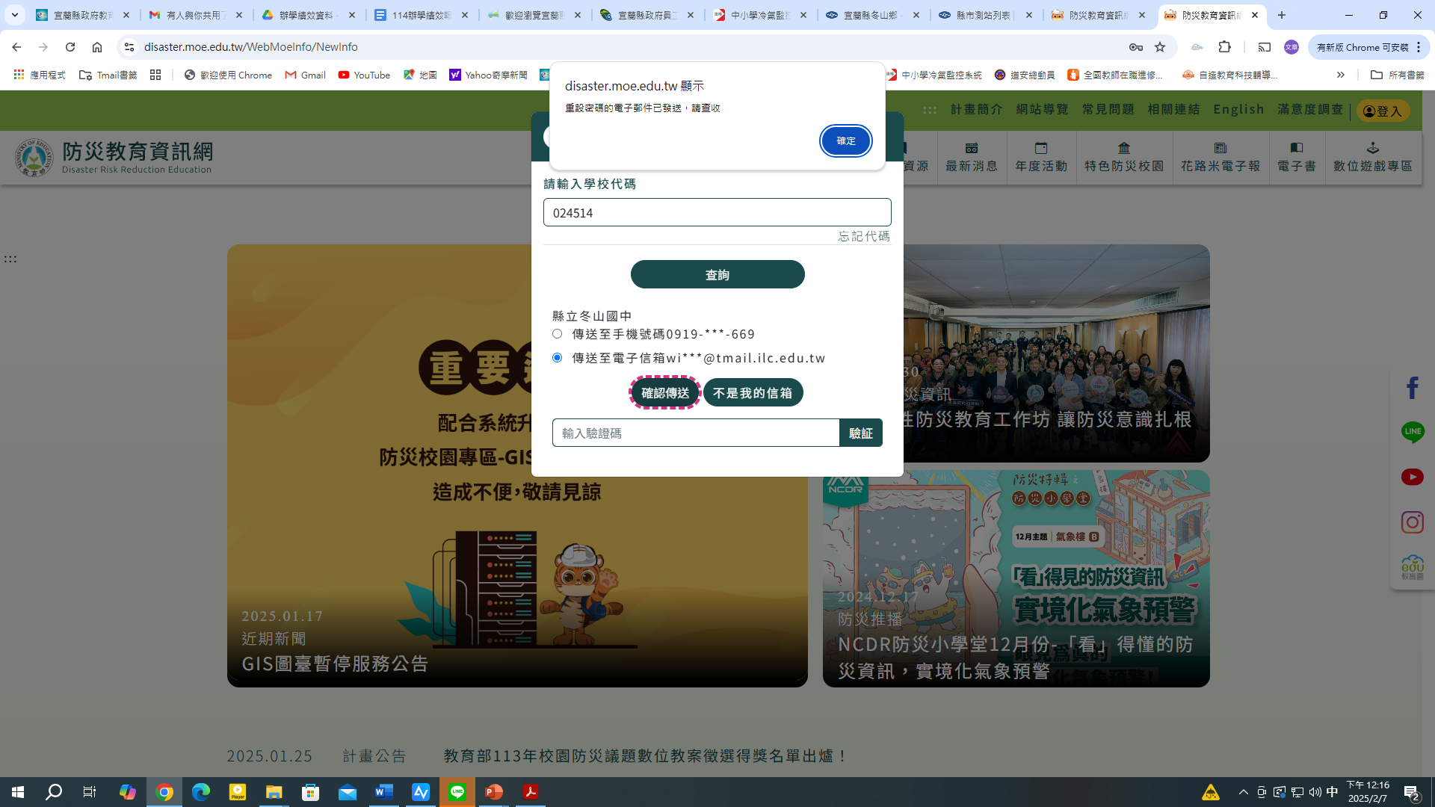
按此鍵傳送,重設密碼

Slide 17
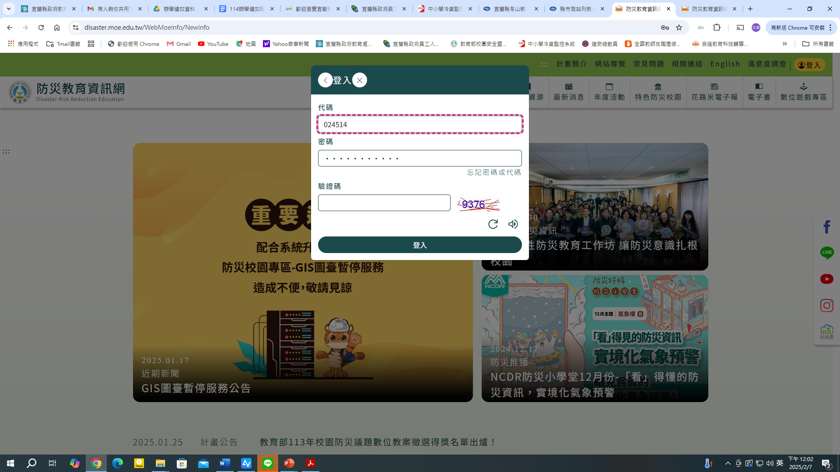
密碼須含大寫小寫及特殊符號等至少6碼

Slide 18
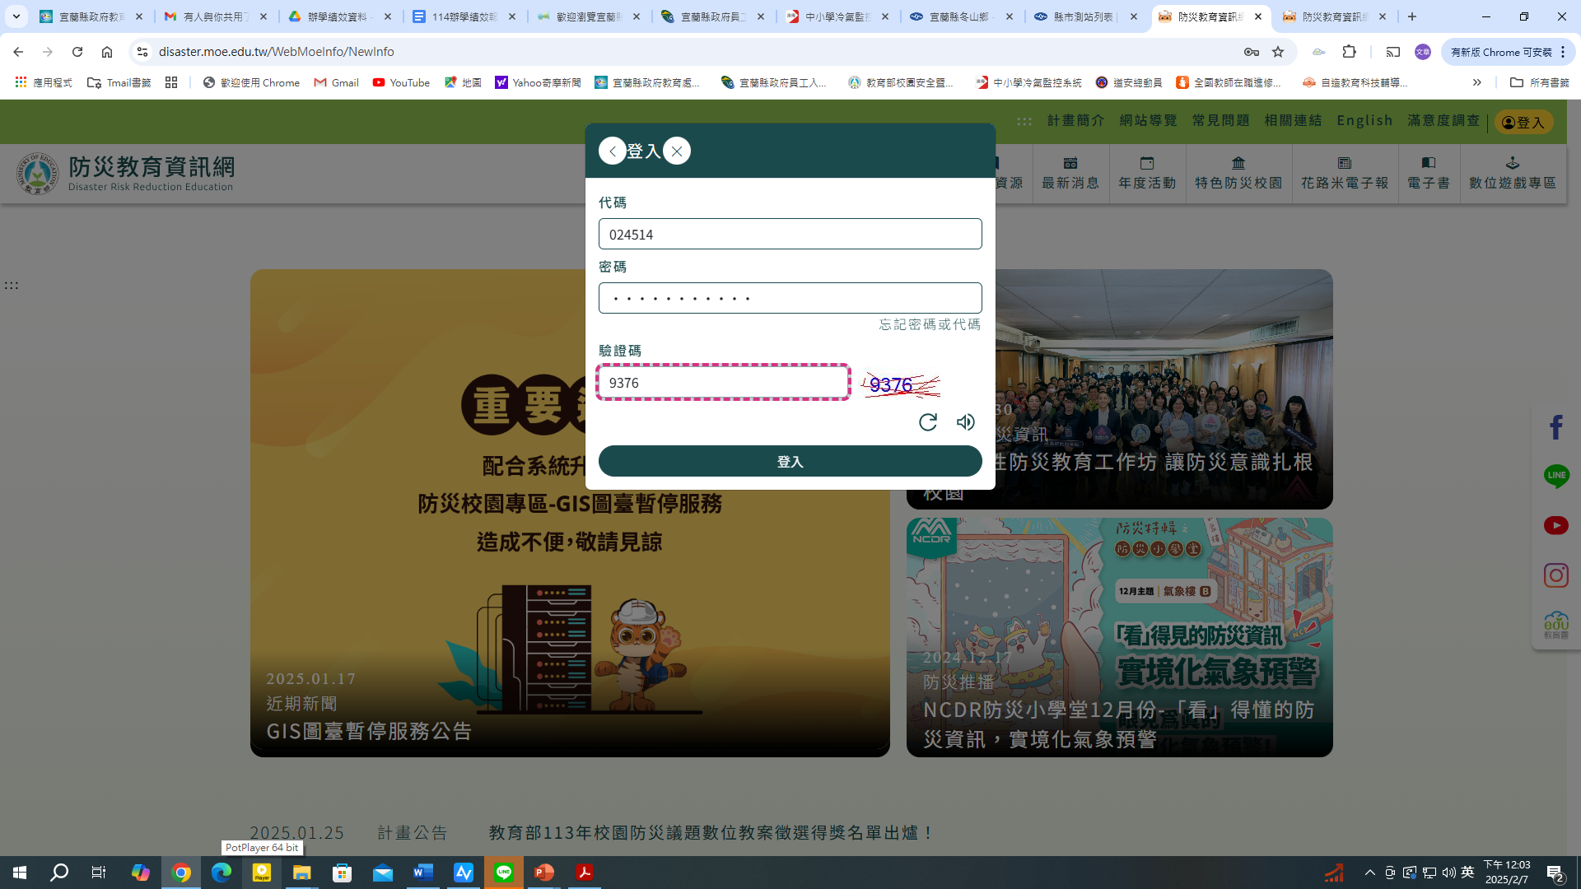
輸入驗證碼

Slide 19
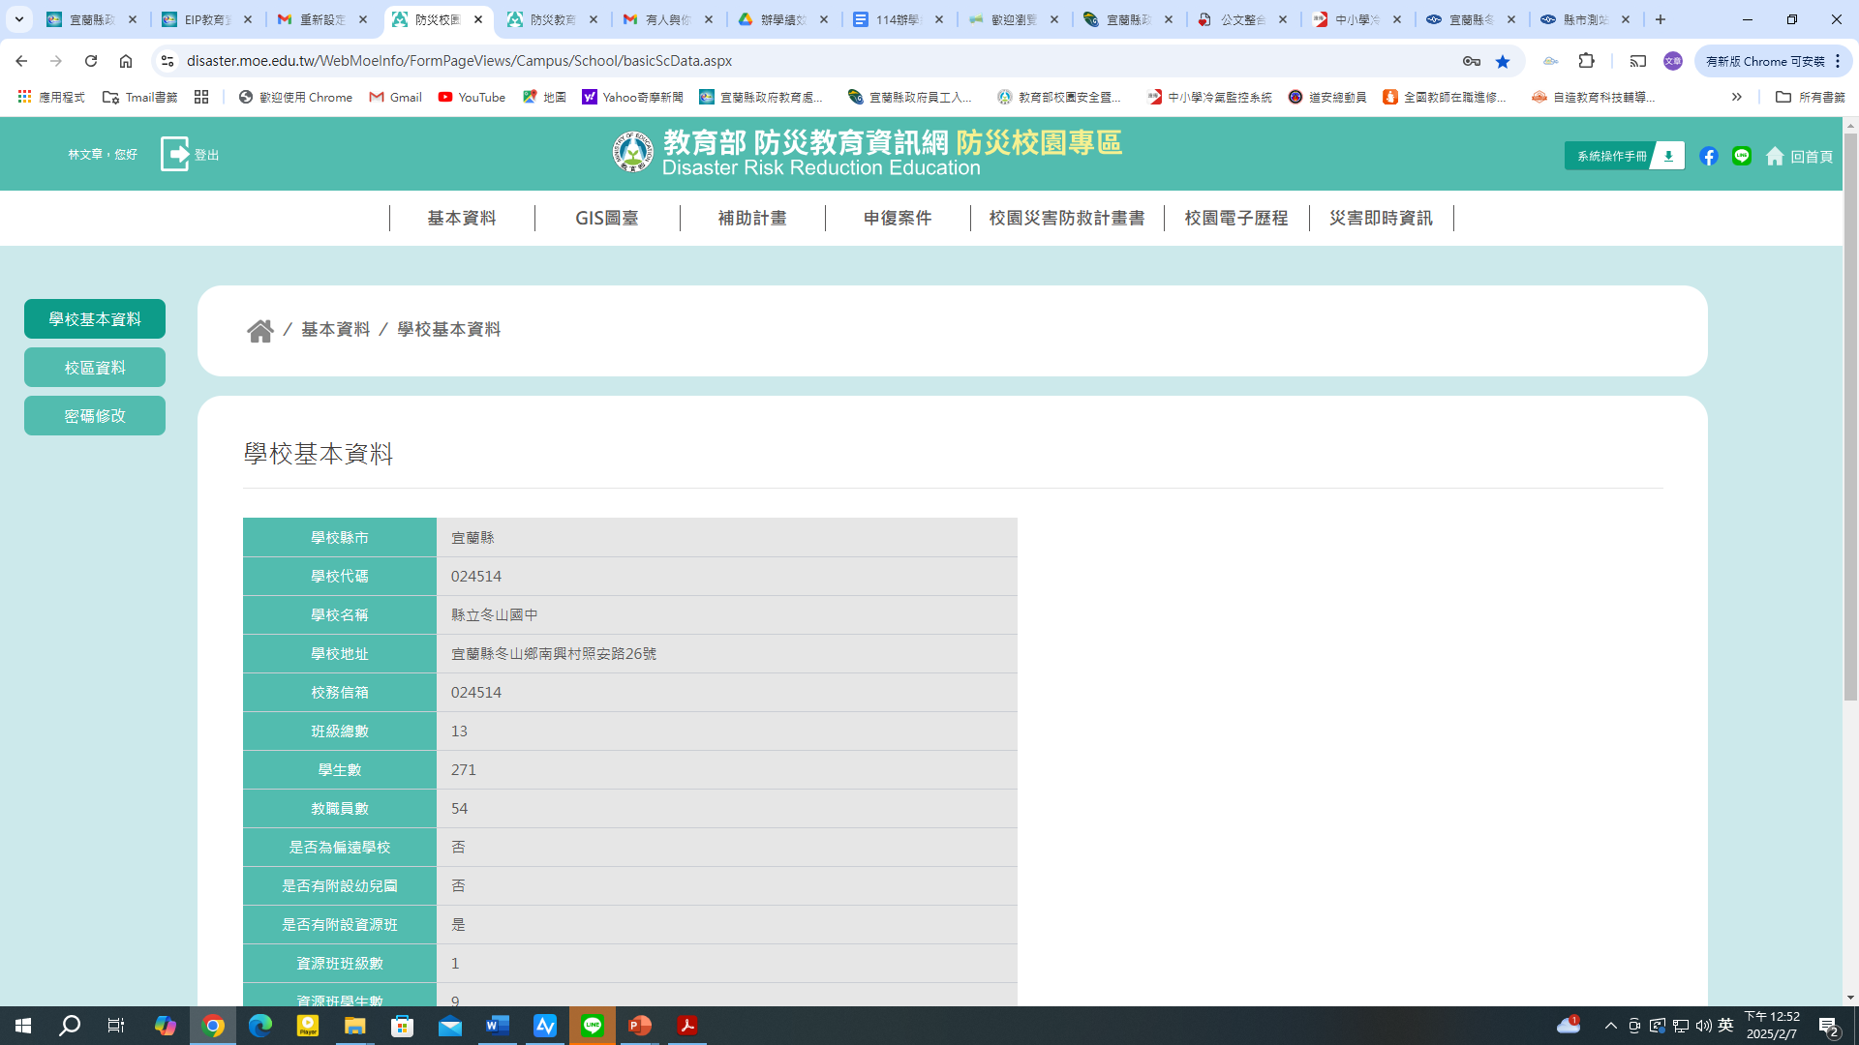

Slide 20
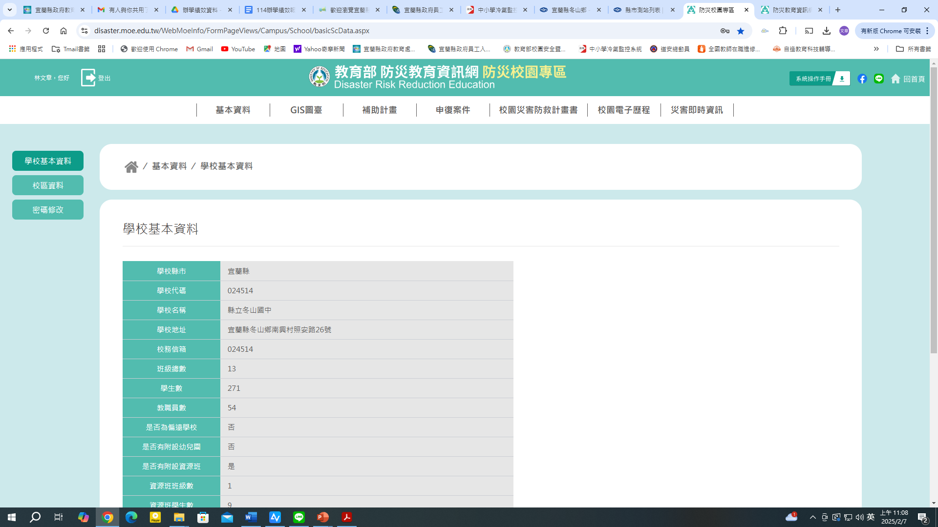
請更新學校基本資料

Slide 21
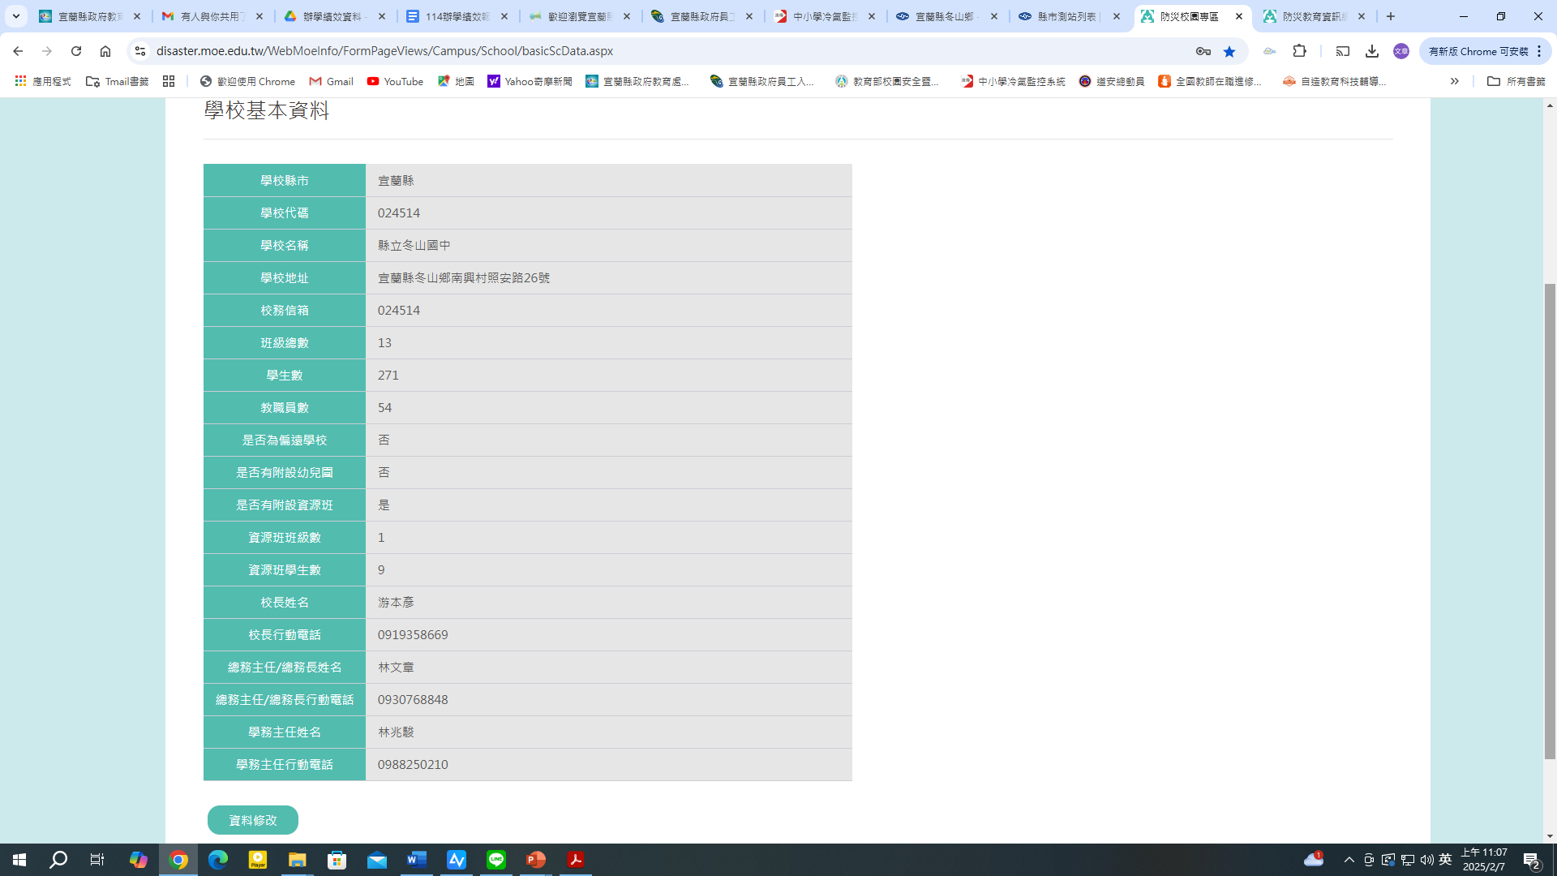
請按此鍵更新學校最新資料

Slide 22
按GIS圖臺可查災害潛勢

Slide 23
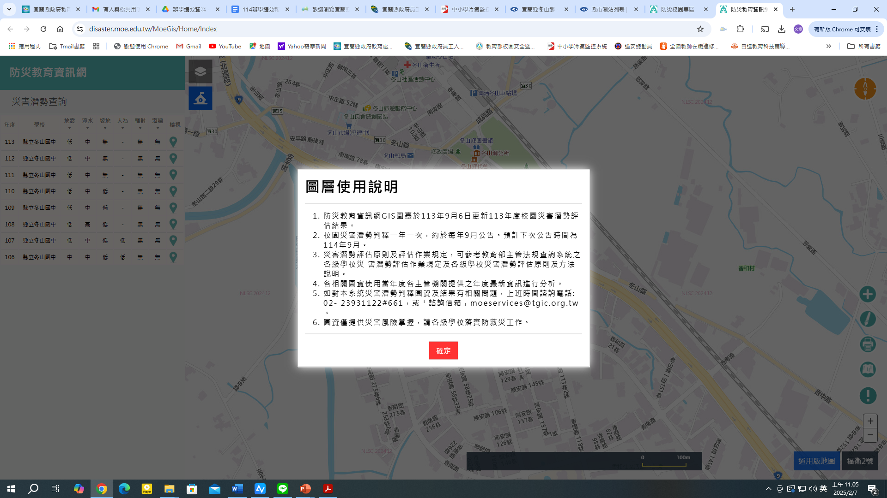

Slide 24
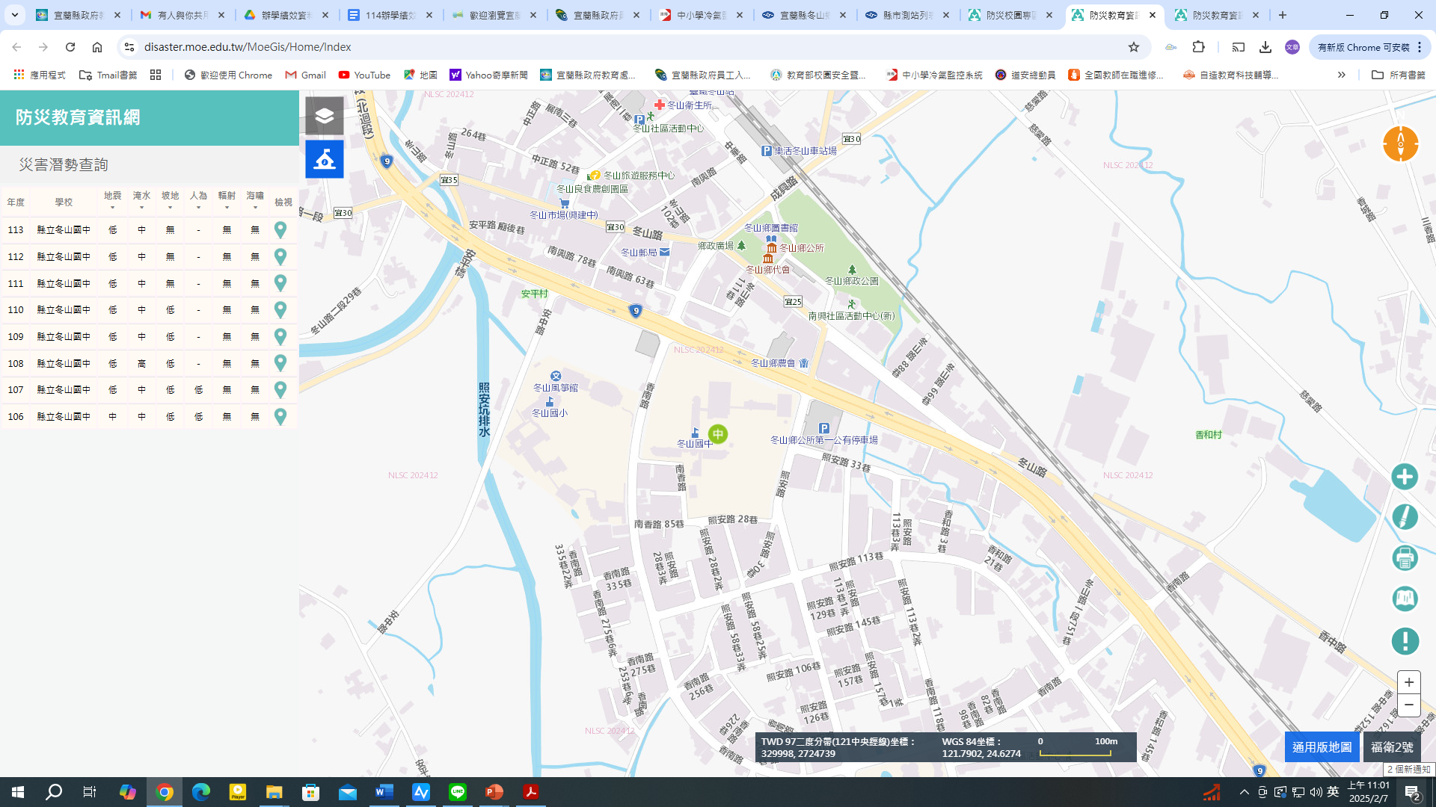
113年度災害潛勢判定

Slide 25
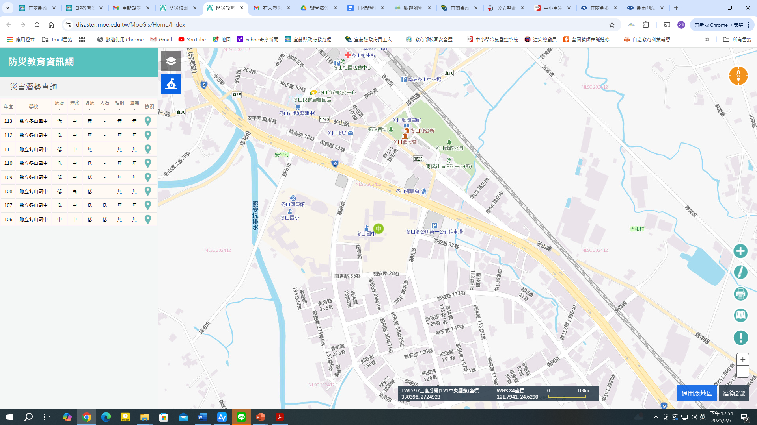
出現藍色表示執行中，可查詢災害潛勢

Slide 26
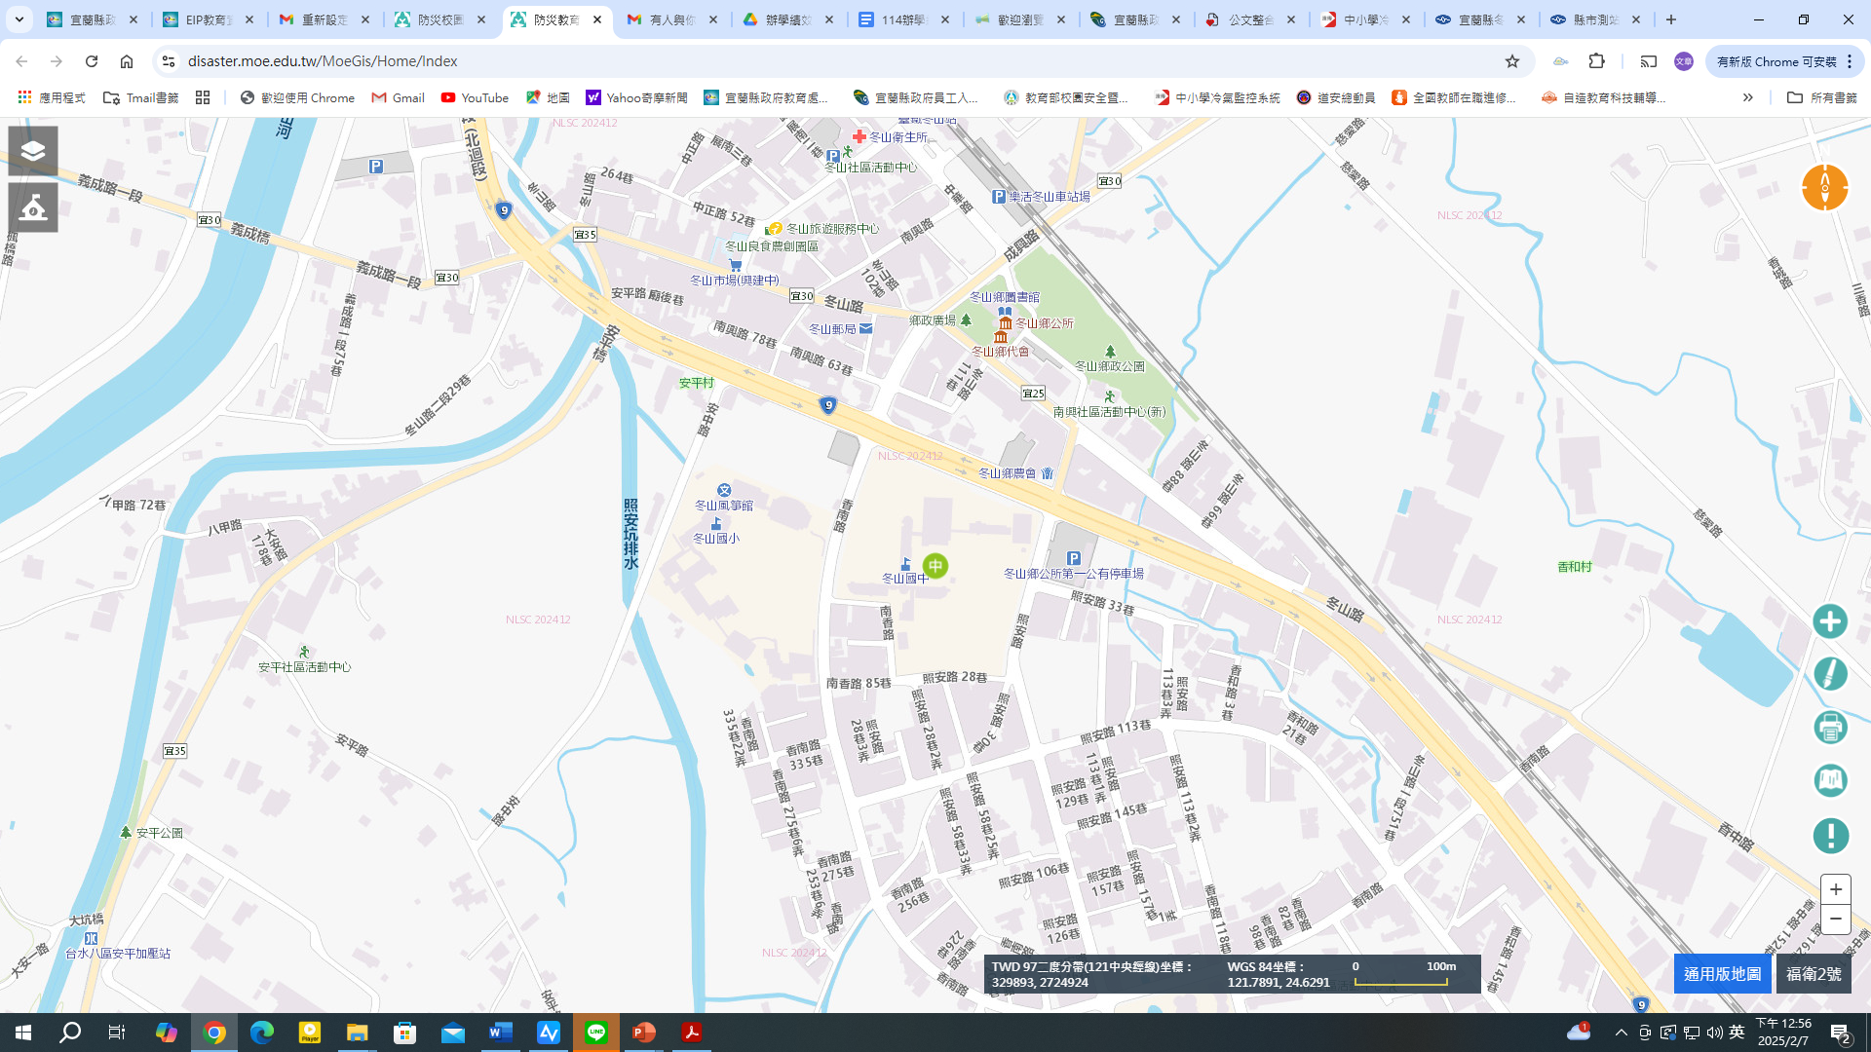
變成灰色表示將資料關閉

Slide 27
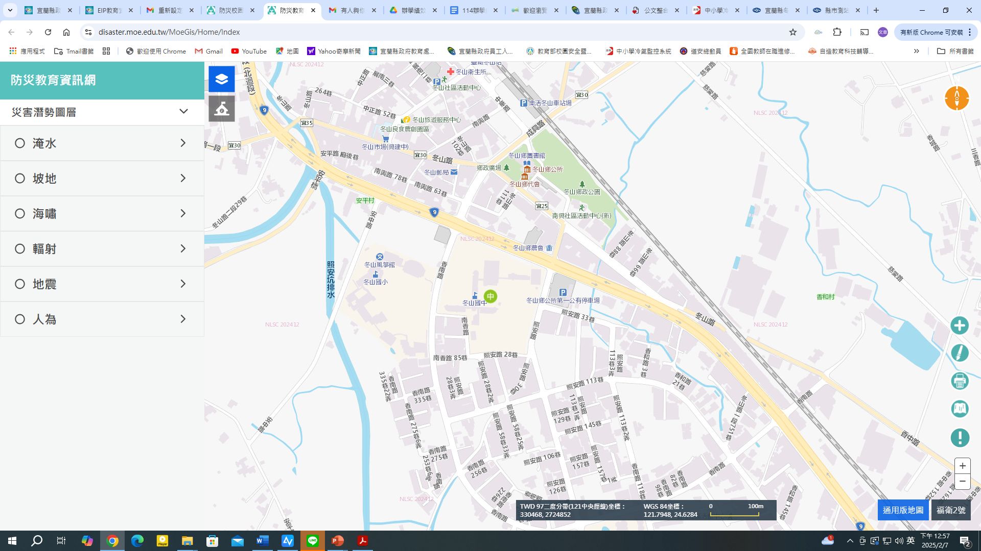
出現藍色可點選災害類別進行圖層查詢

Slide 28
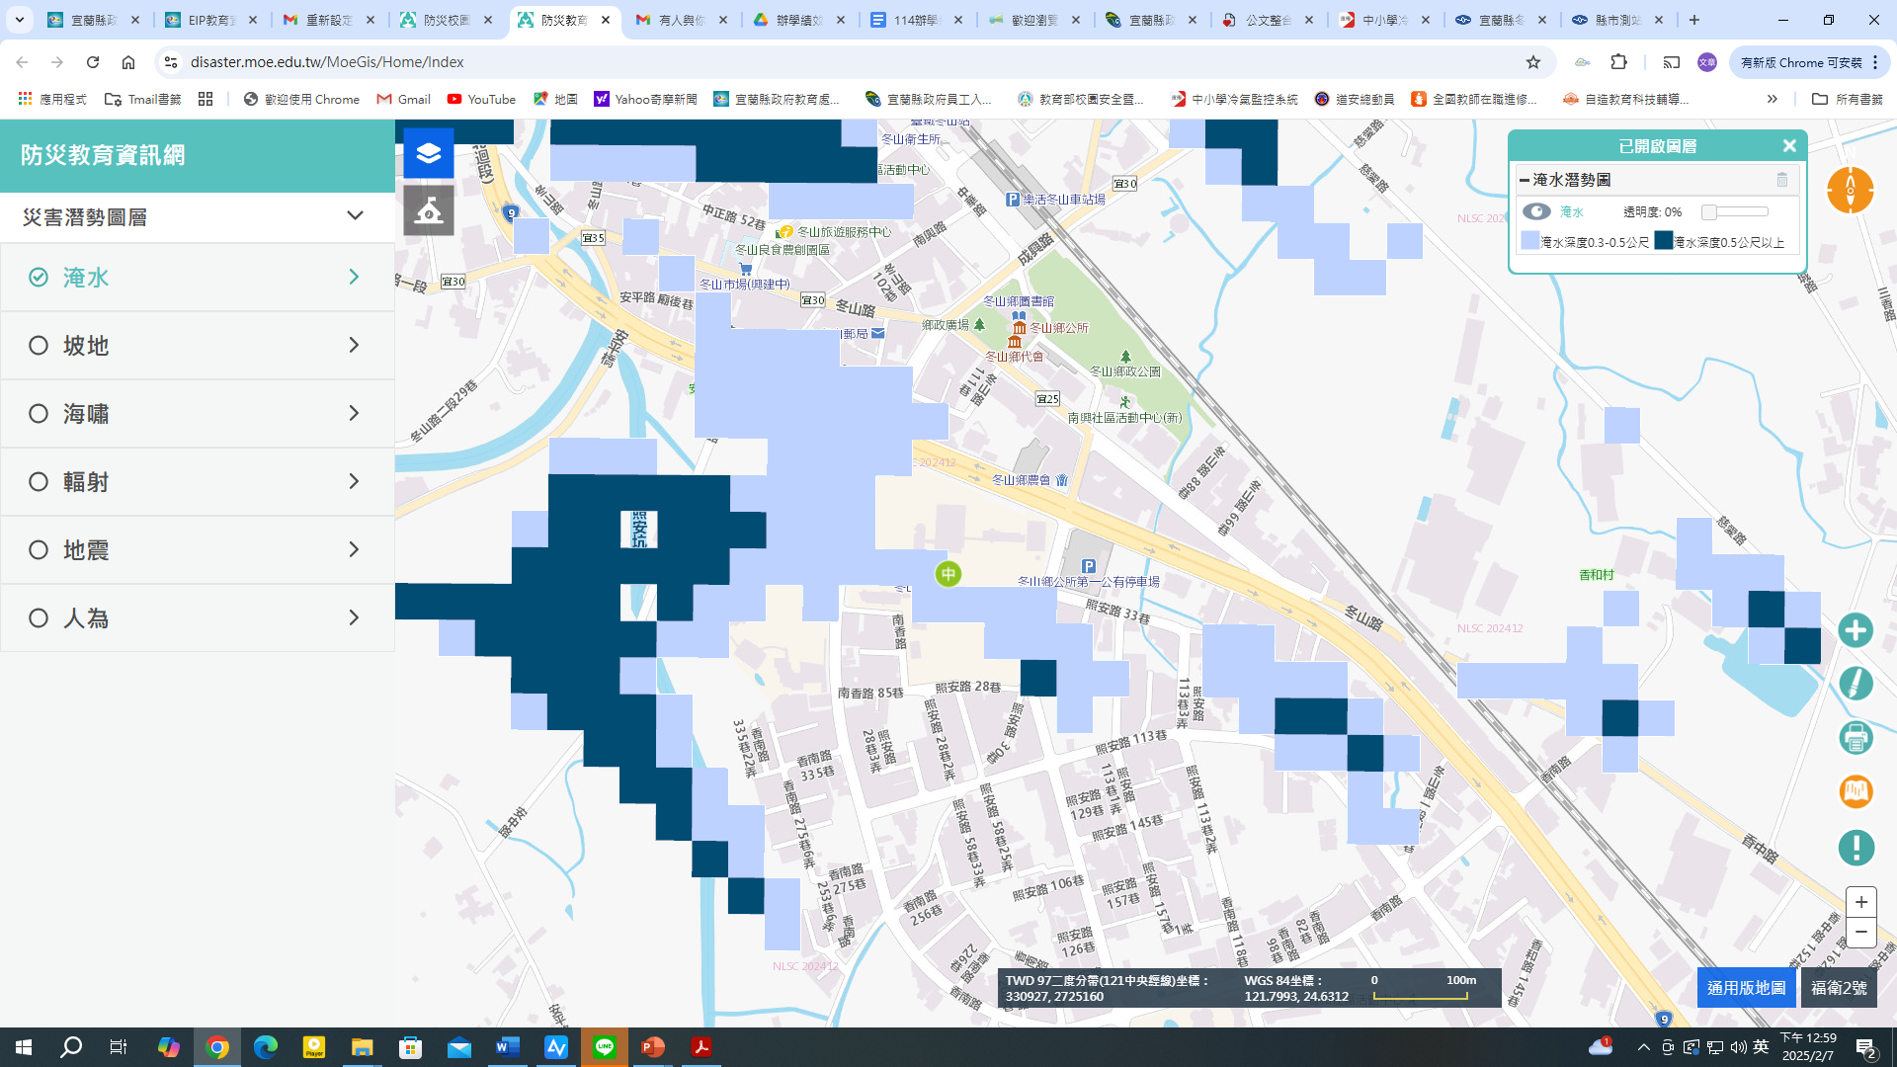
出現橙色表示已開啟圖層

Slide 29
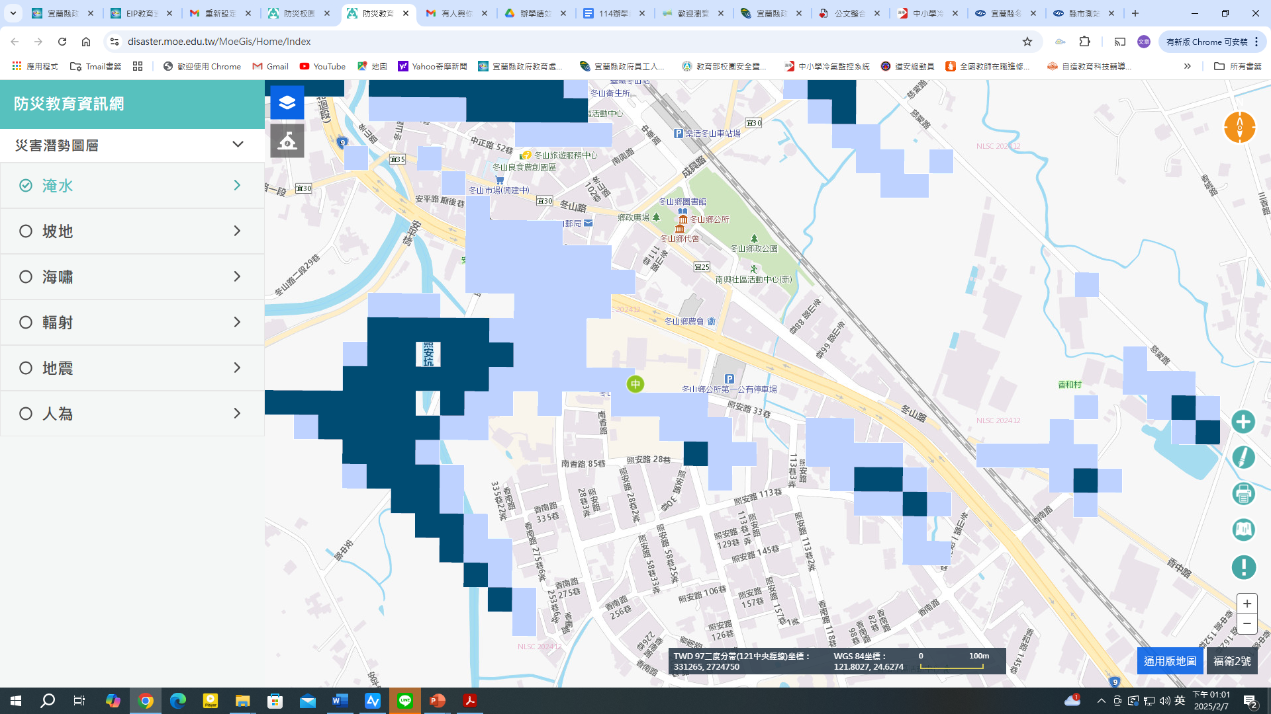
出現墨綠色表示關閉圖層

Slide 30
按印表機的符號表示要輸出檔案

Slide 31
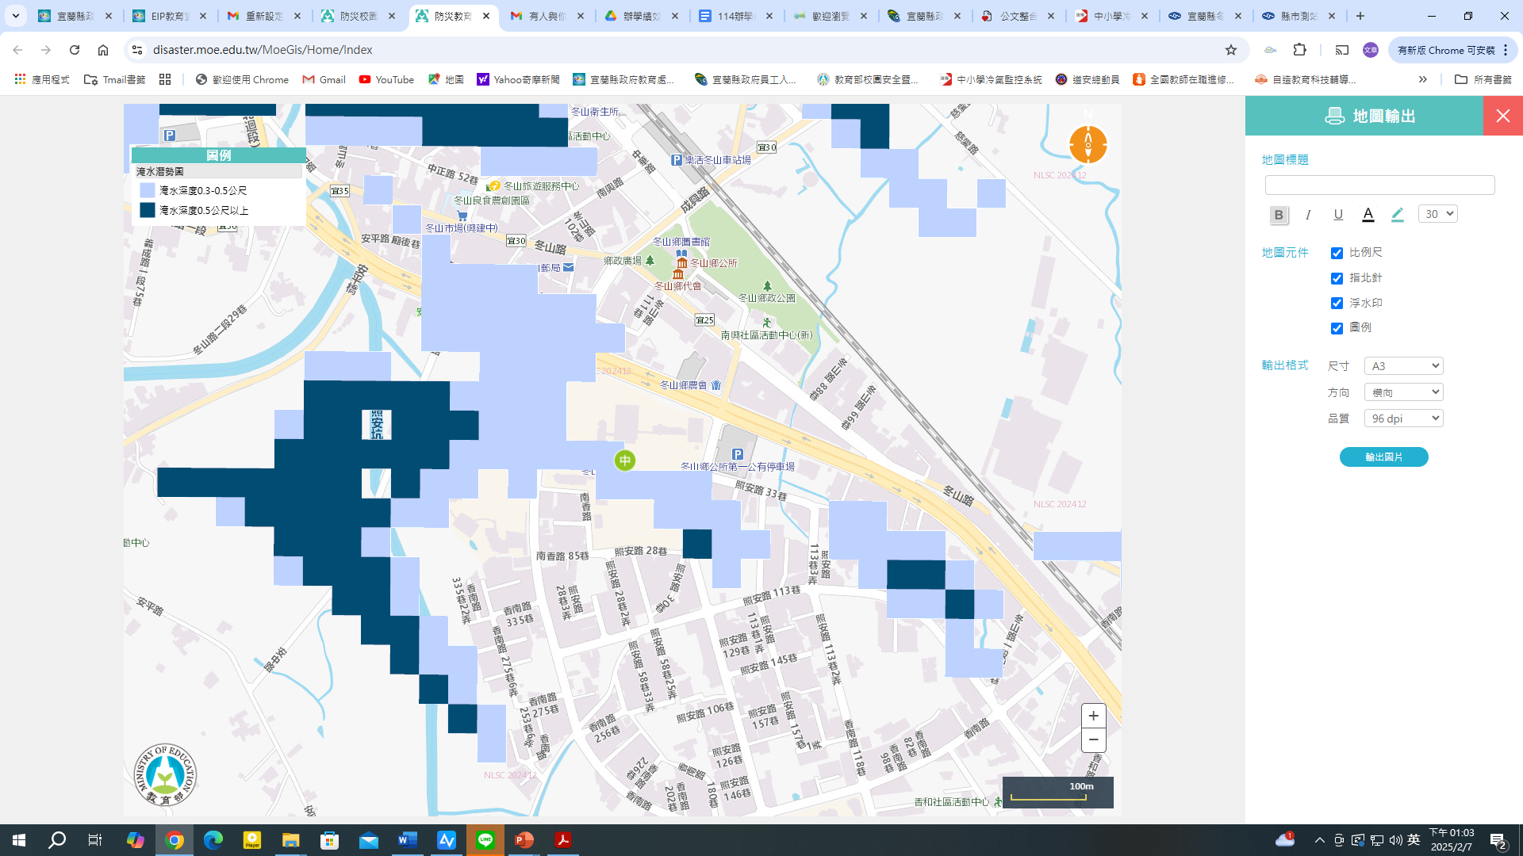

Slide 32
請輸入地圖之標題(如冬山國中淹水潛勢圖)
可以選擇輸出尺寸(A0、A1、A2、A3、A4)

Slide 33
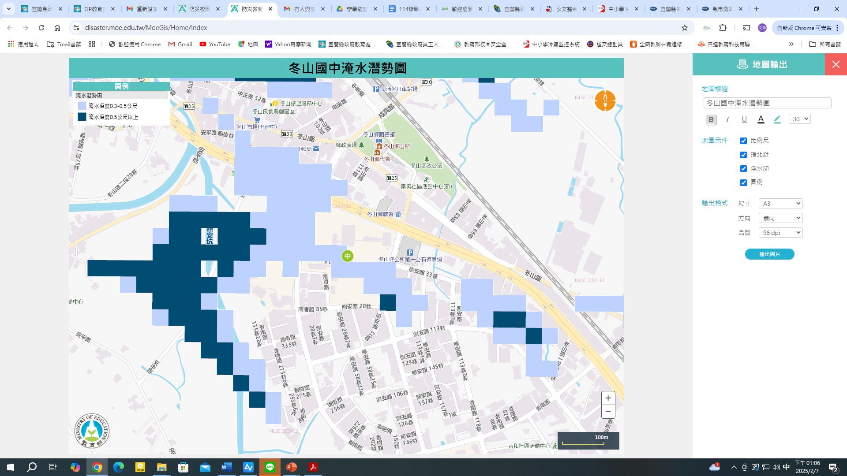
請按輸出圖片

Slide 34
開始作業準備輸出圖片

Slide 35
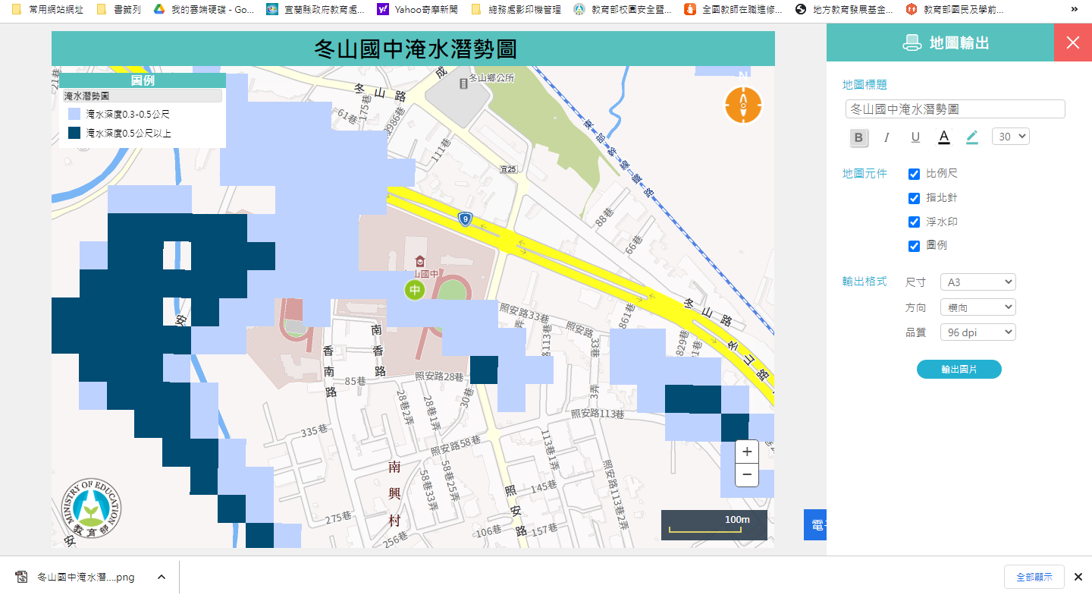
因系統進行升級時出現問題,暫時無法輸出png檔

Slide 36
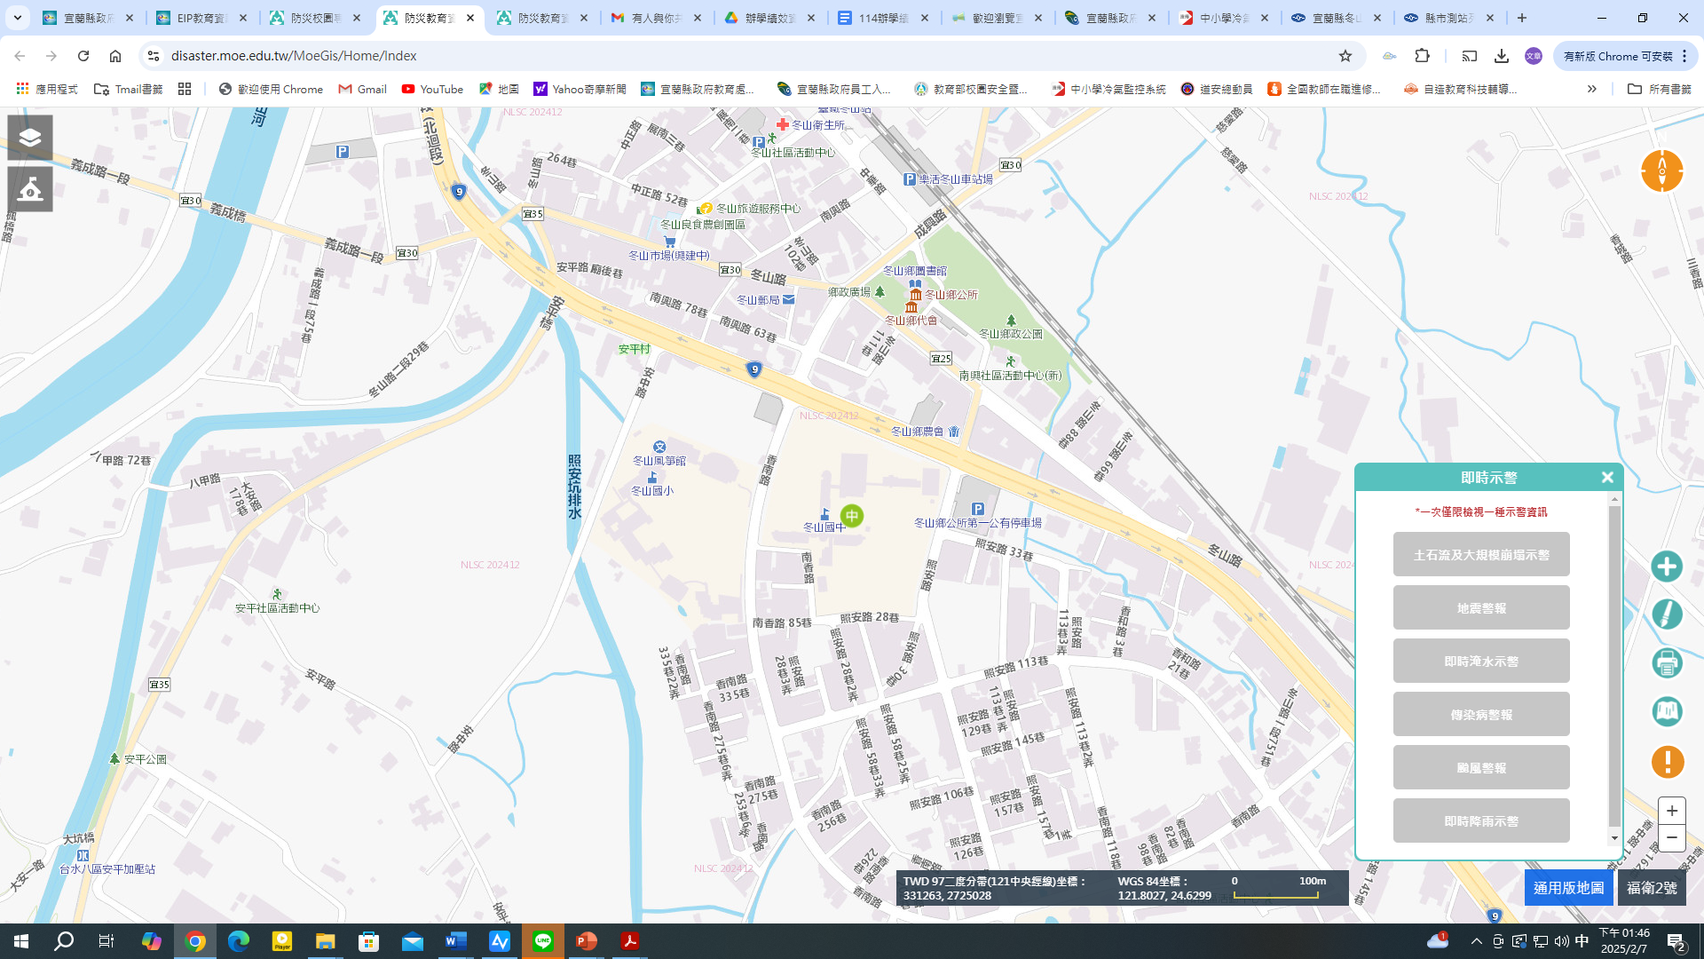
及時示警

Slide 37
請按下校園災害防救災計畫書

Slide 38
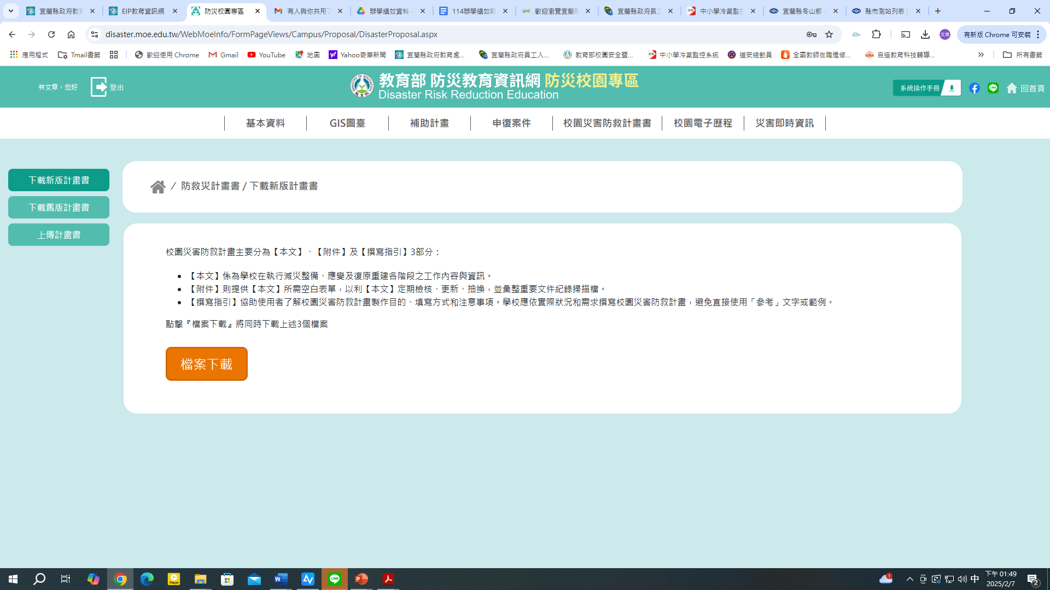
請按檔案下載

Slide 39
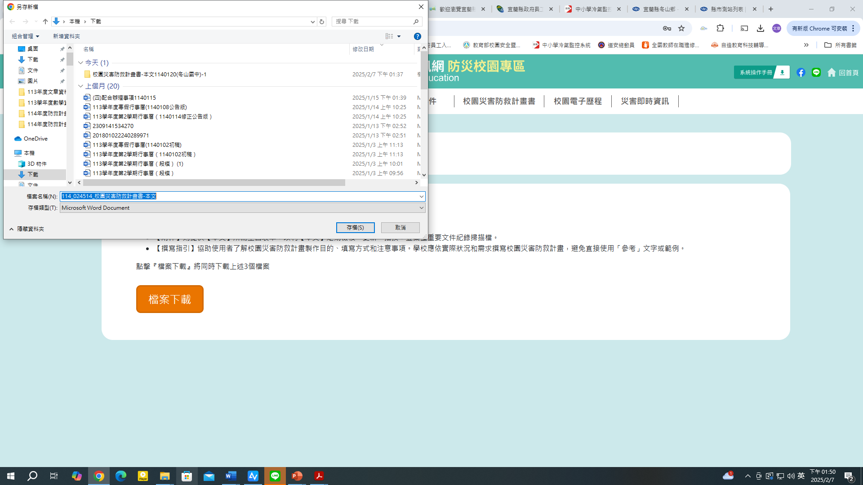
一次下載3個檔案

Slide 40
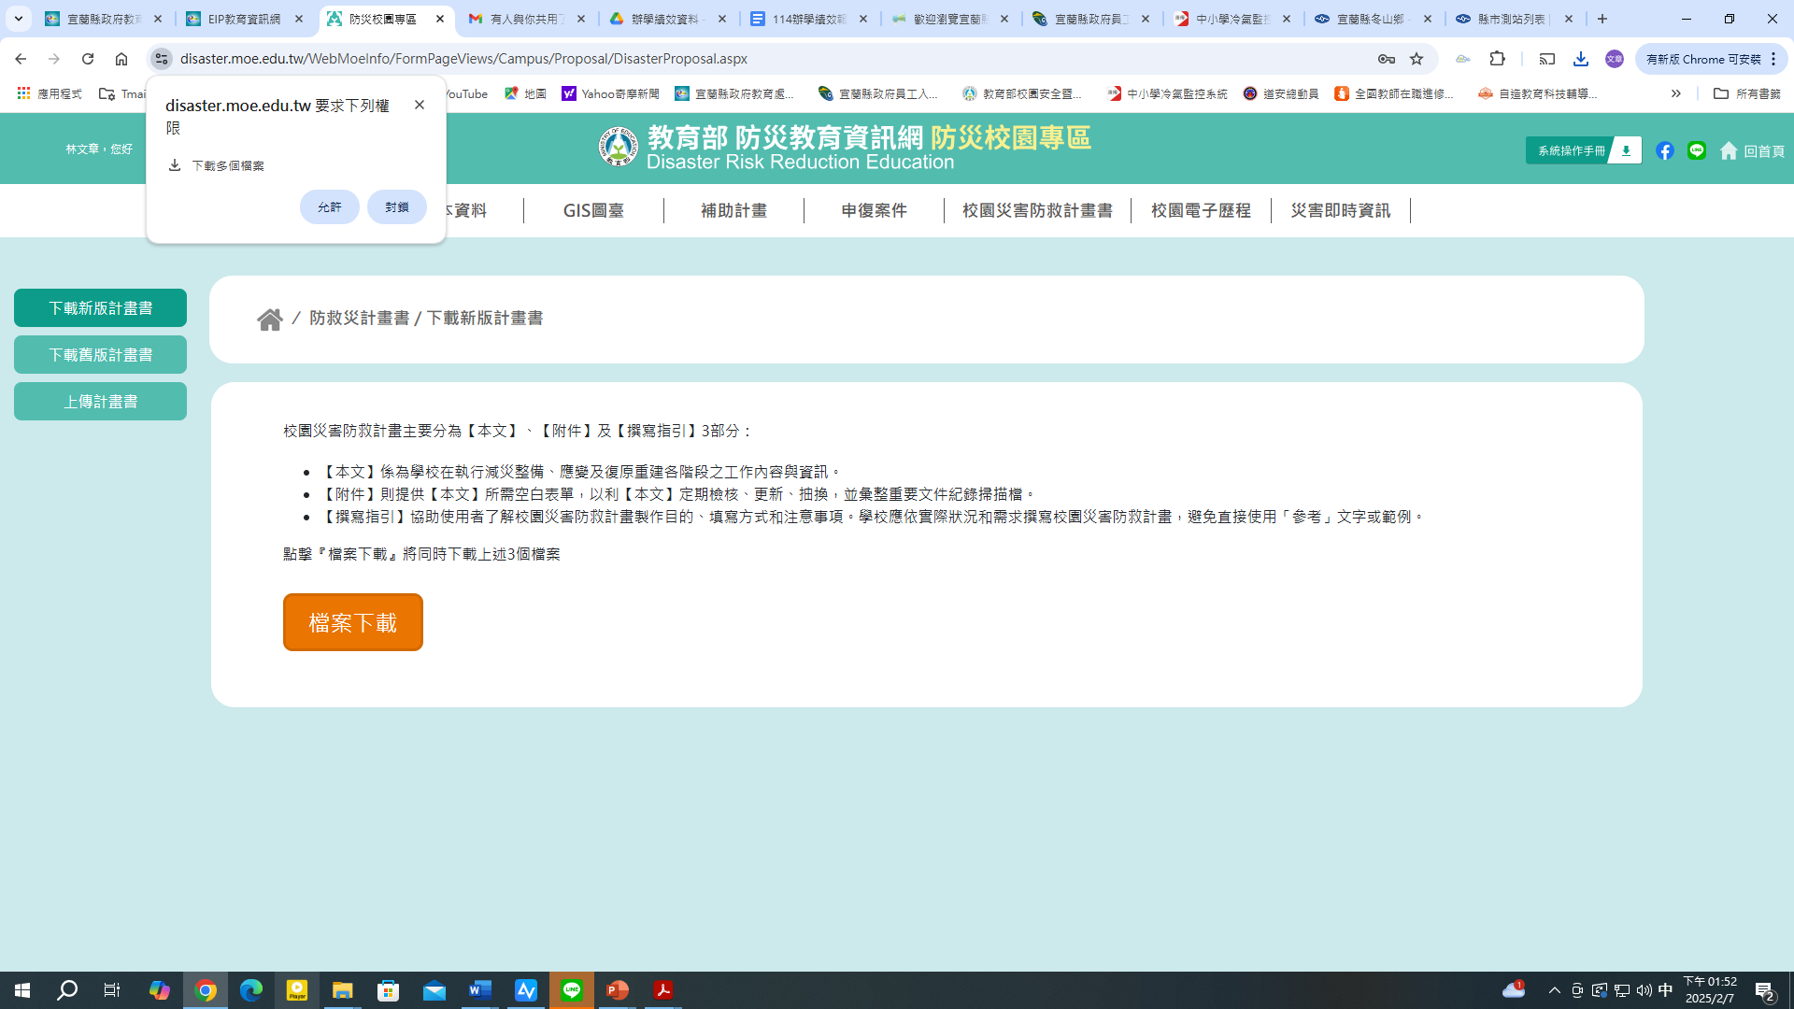
點選允許

Slide 41
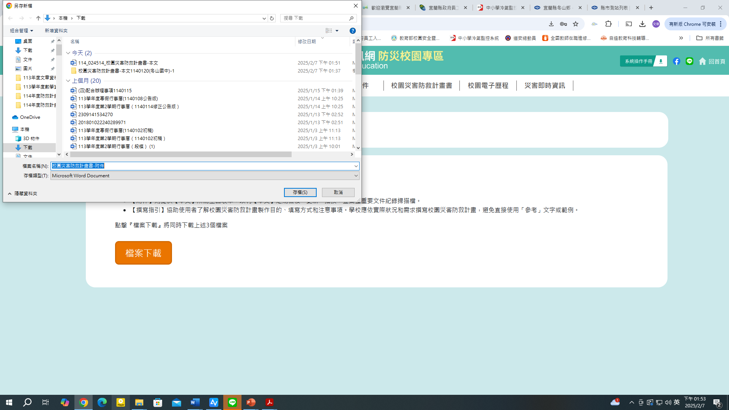

Slide 42
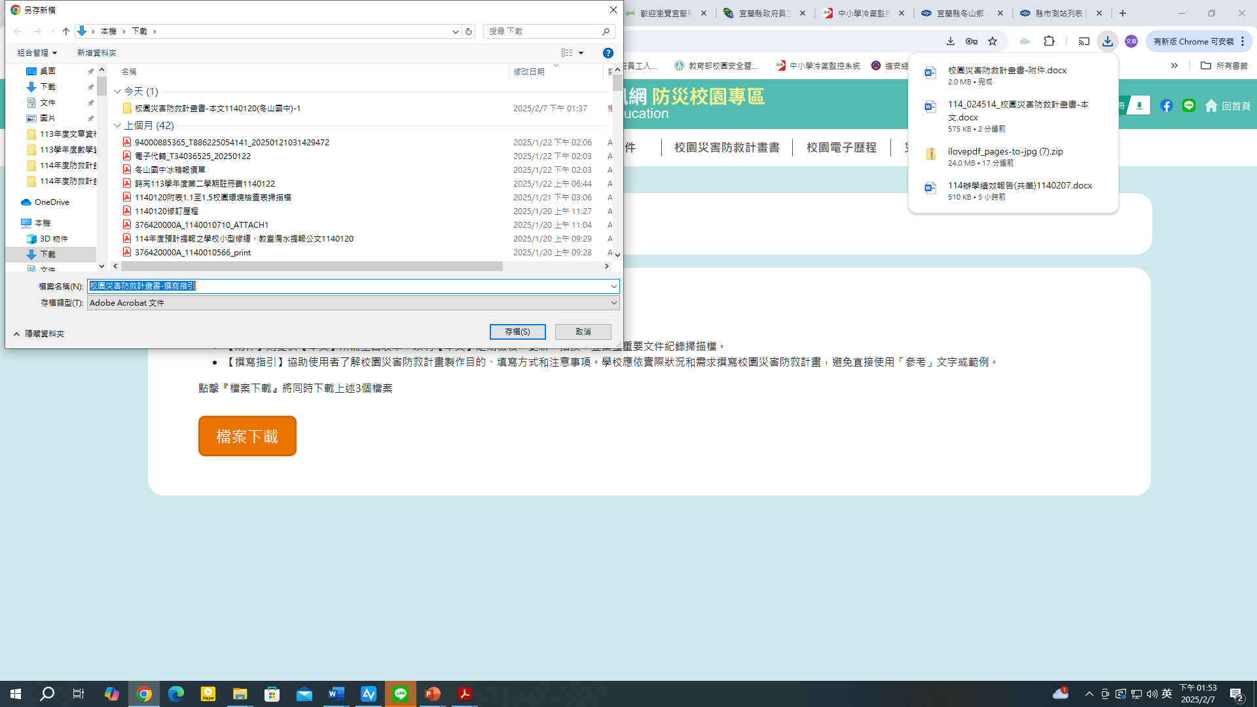

Slide 43
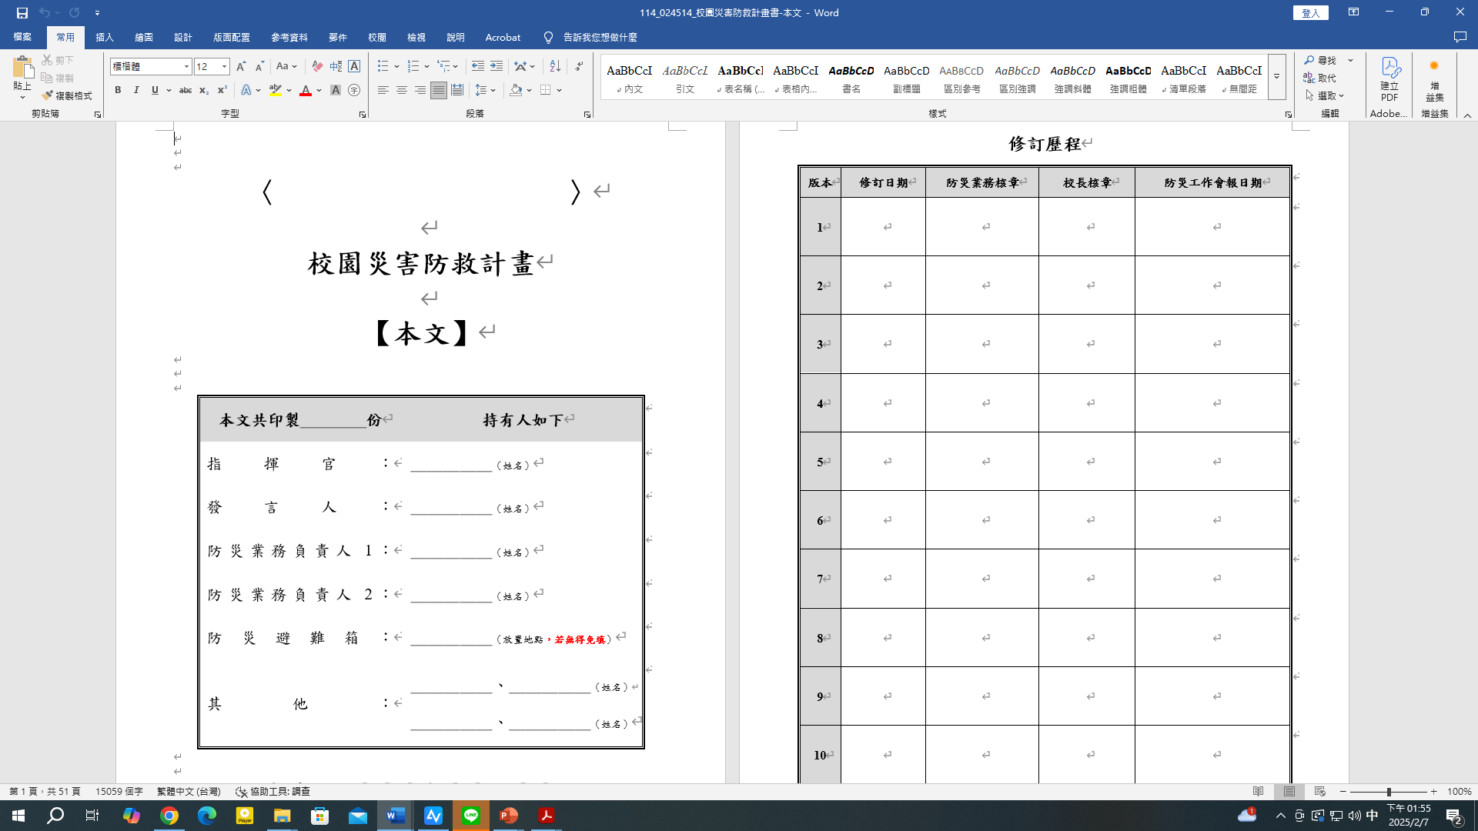

Slide 44
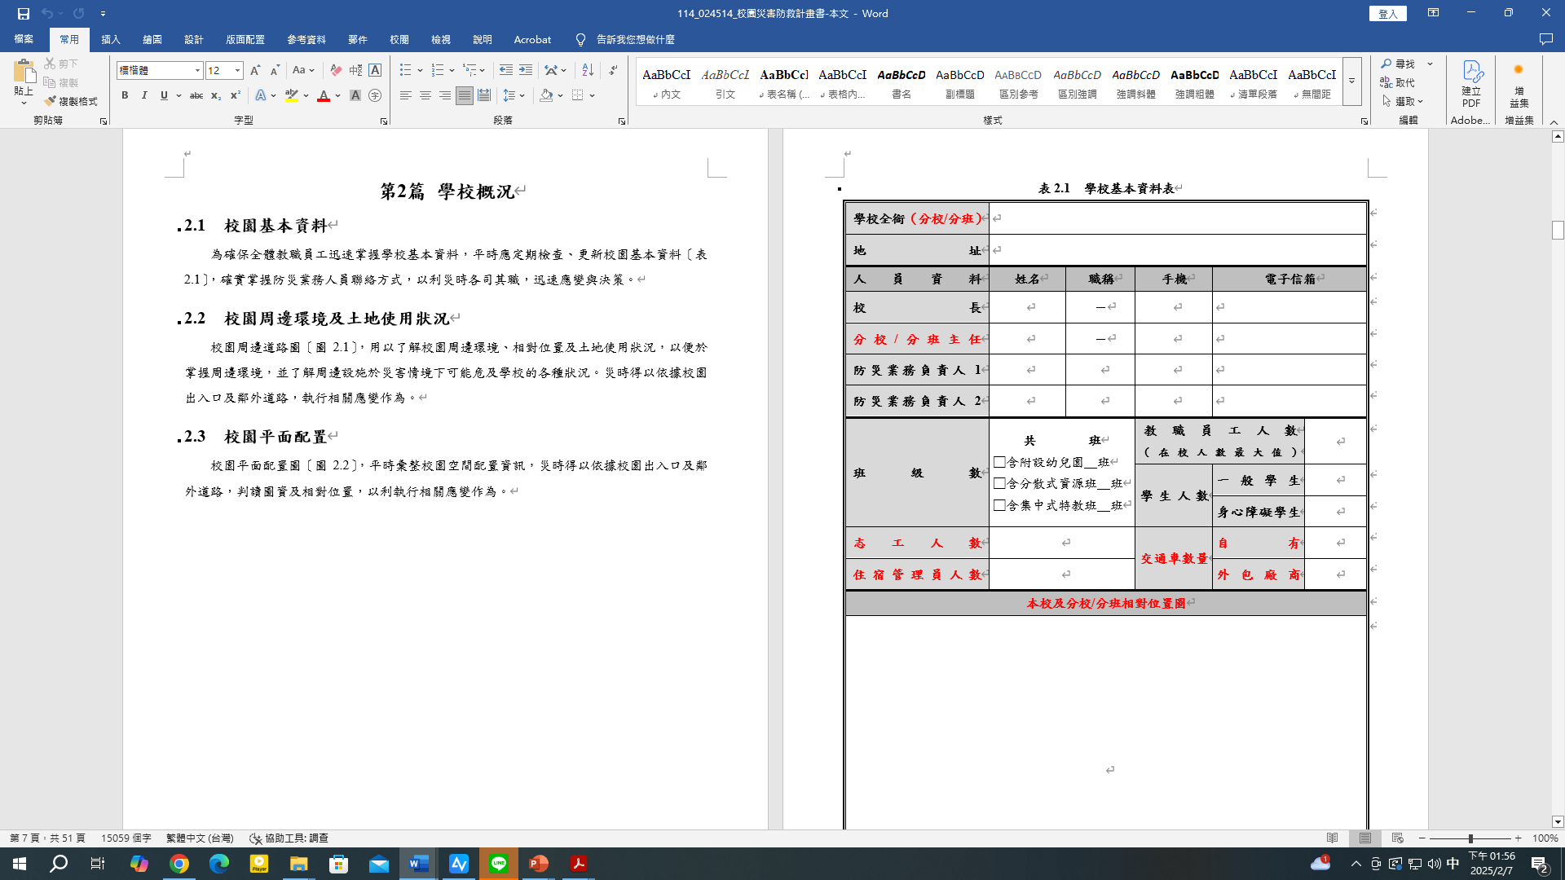
空白表件(未將學校資料料帶出)

Slide 45
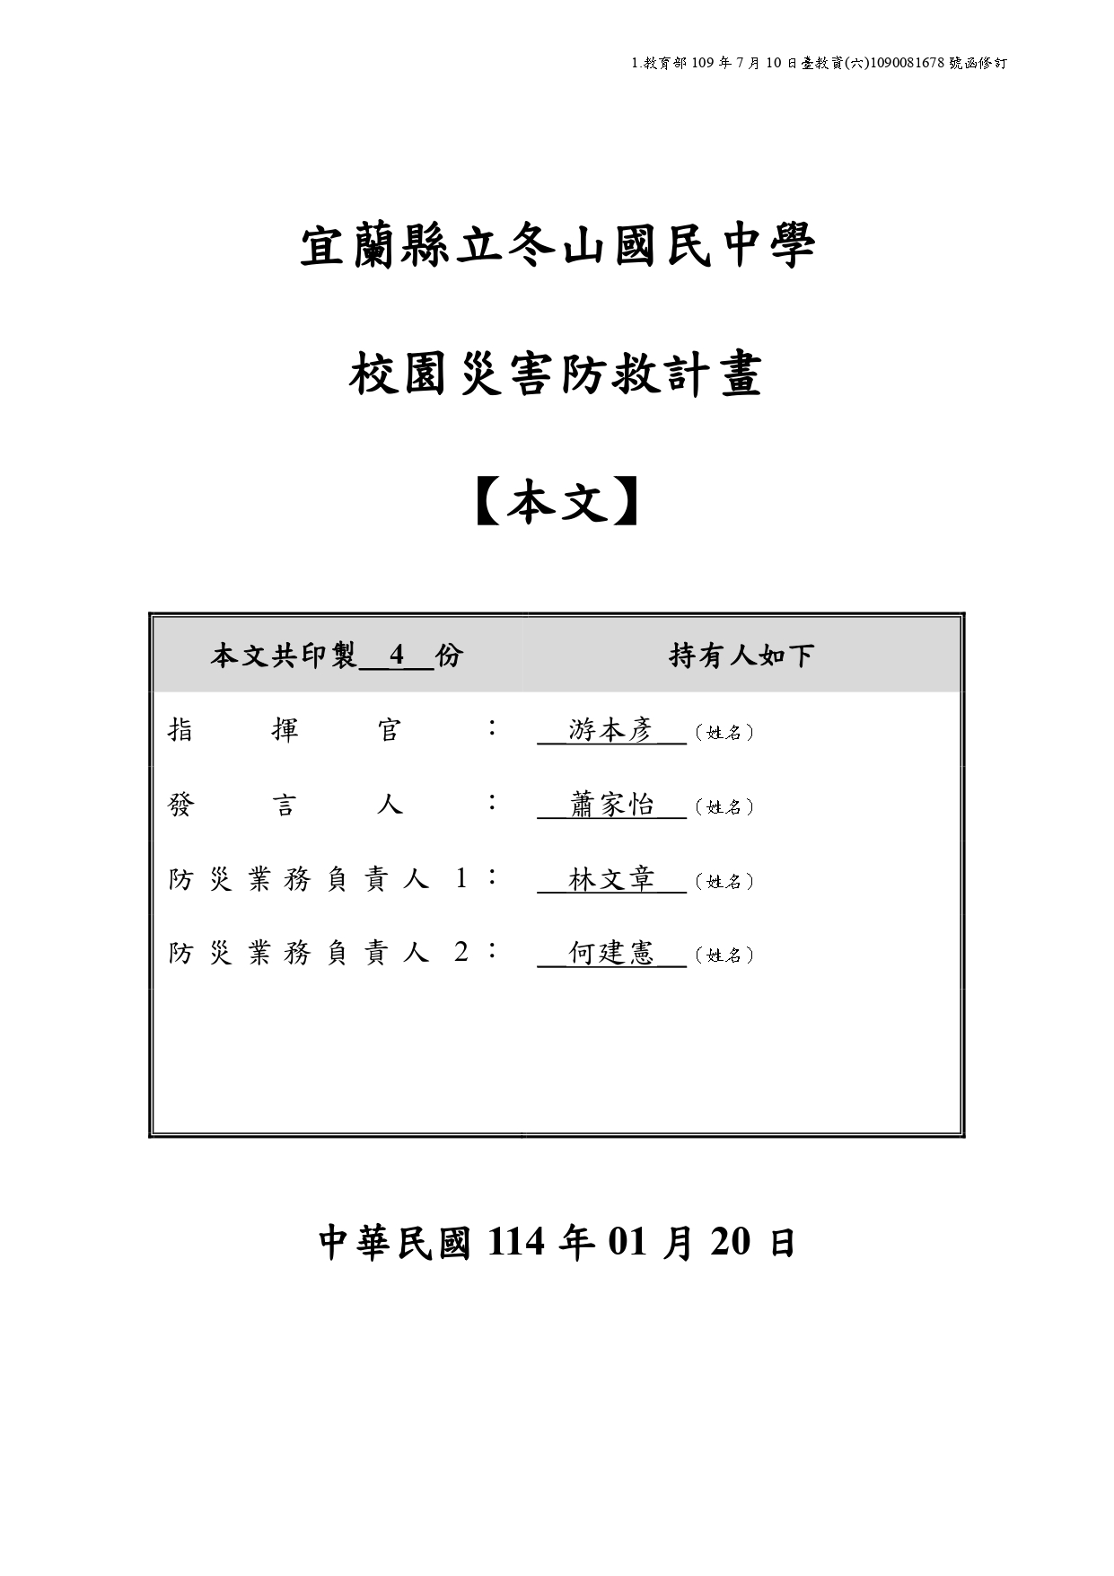
印製份數需吻合
封面日期為最後定稿日期

Slide 46
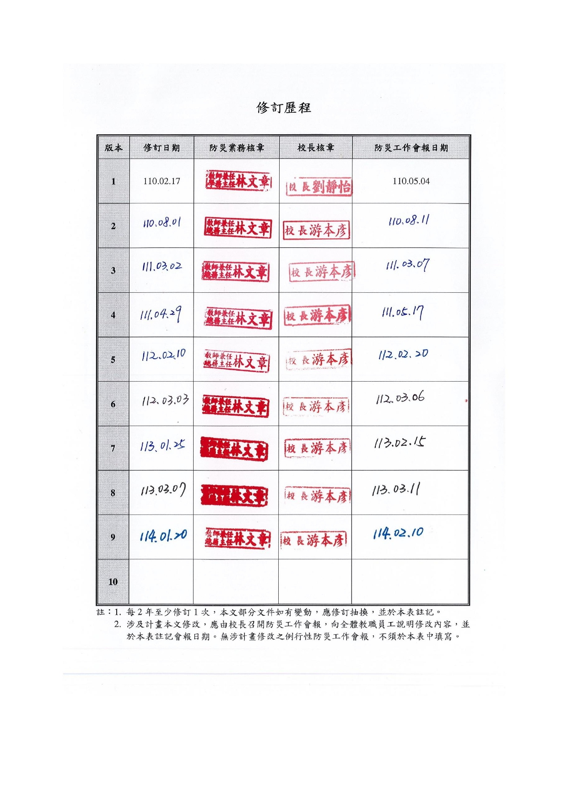
防災工作會報宣導日期須在校長簽核之後(最快是當天)
需重新核章並填寫114年度編修日期

Slide 47
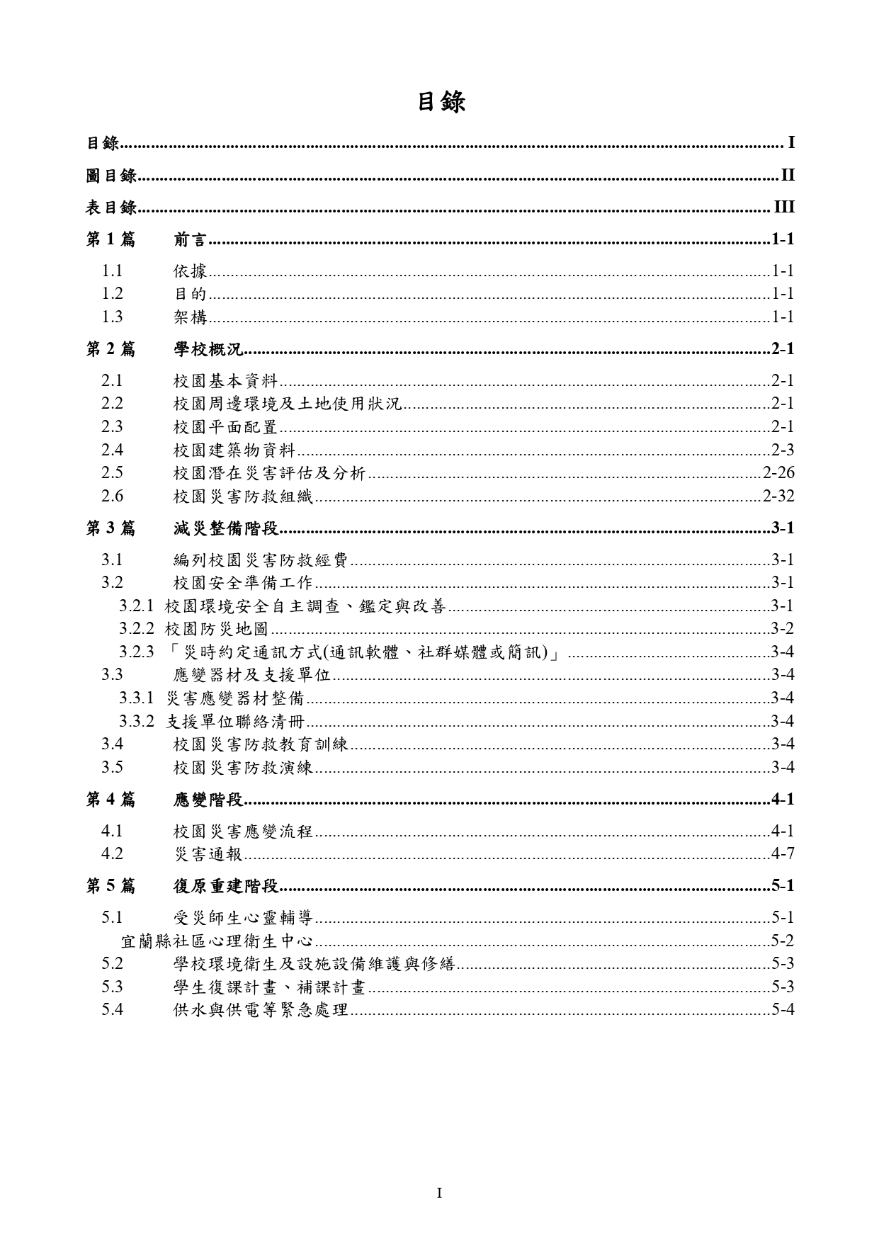
需編修資料章節
1991報平安留言平台已刪除改為災時約定通訊方式

Slide 48
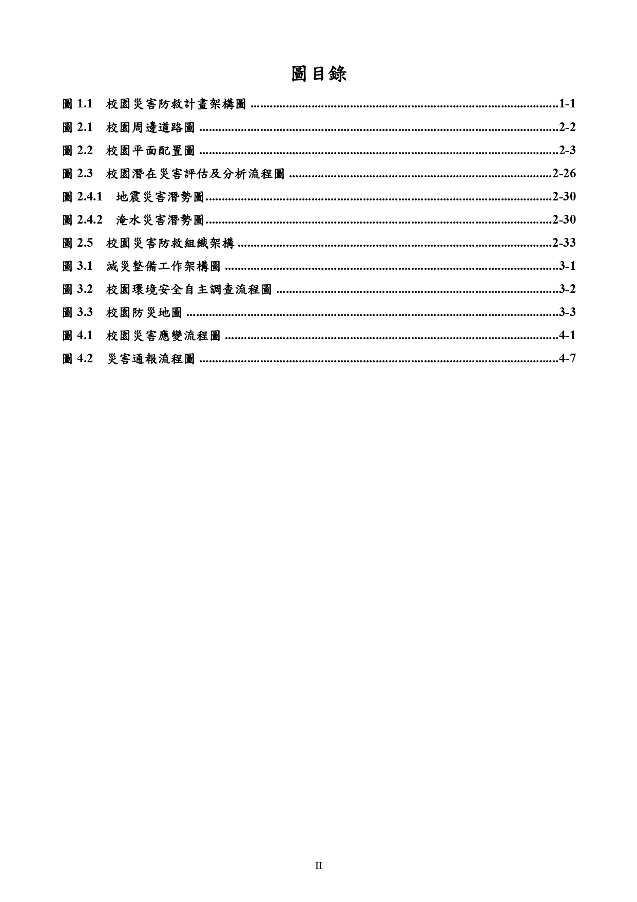
圖3.1需做修正
上方原本的圖3.4 1991報平安平臺
圖3.4 1991報平安留言平臺已刪除

Slide 49
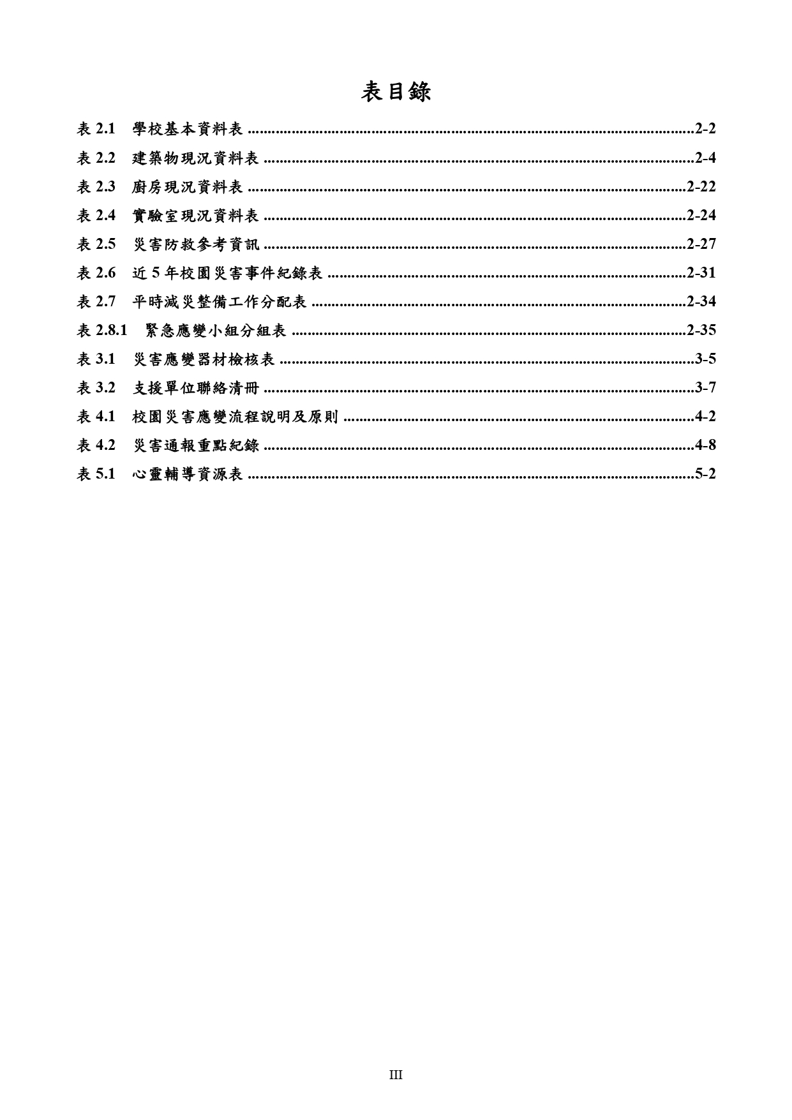
需編修現有資料表件
表2.5內之文字說明做部分修正
表2.8.1內之修正部分文字
表3.1內之”需補強”修正為”需改善”,”補強內容”修正為”改善內容”

Slide 50
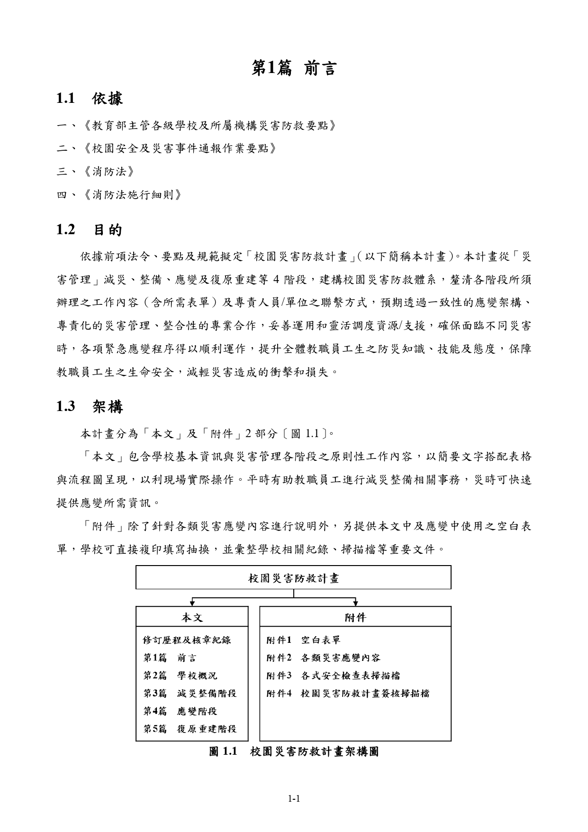

Slide 51
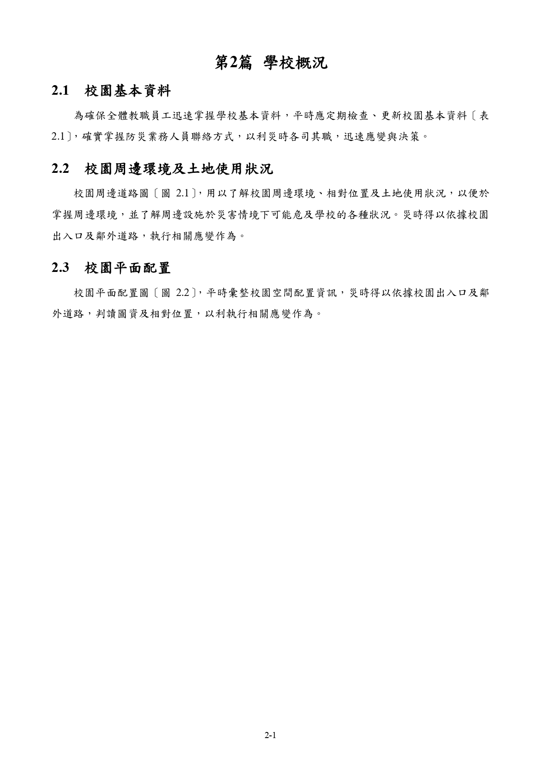

Slide 52
請填寫學校最新基本資料
請填寫114年度瀏覽日期

Slide 53
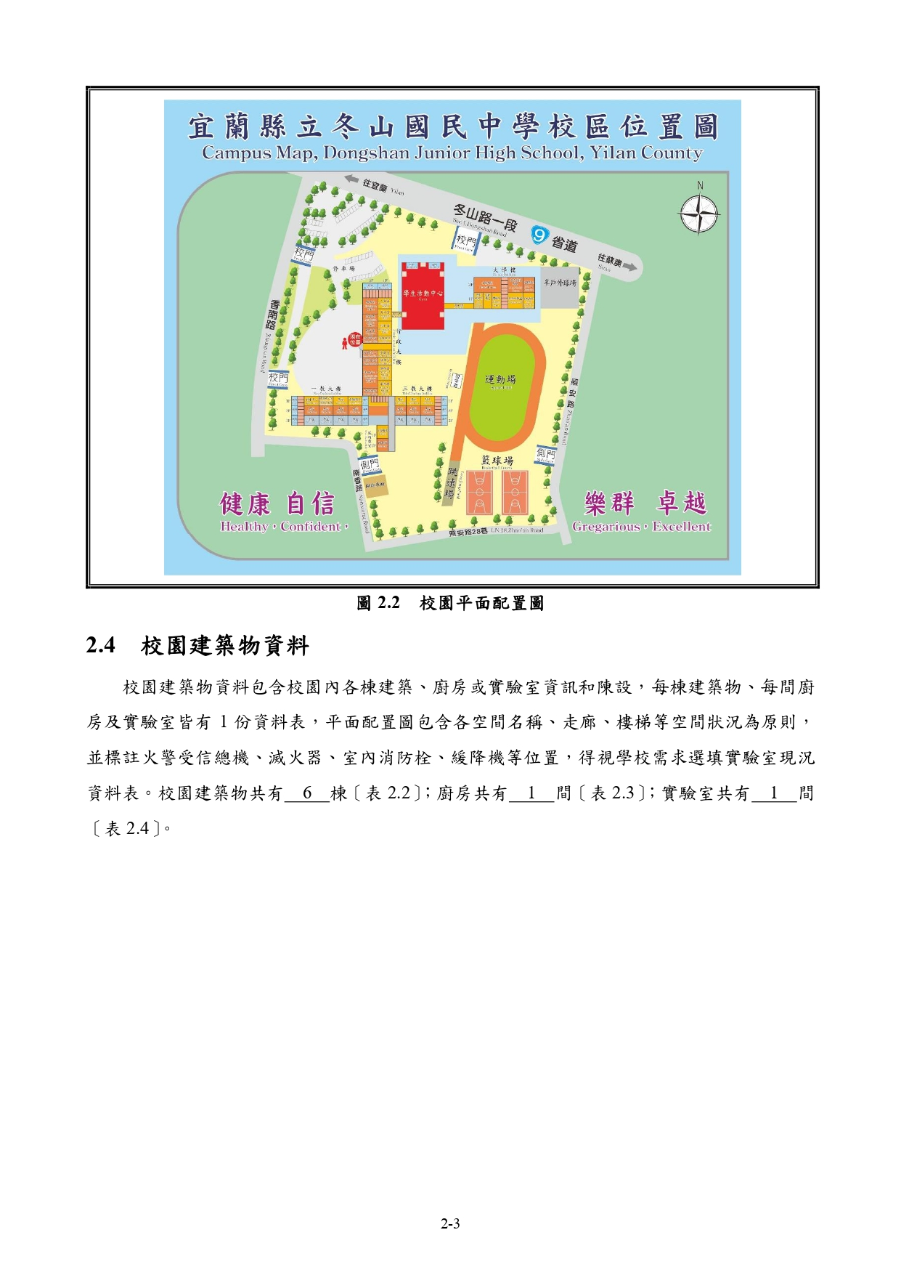
請依現況填寫,,小學自然教室屬於實驗室

Slide 54
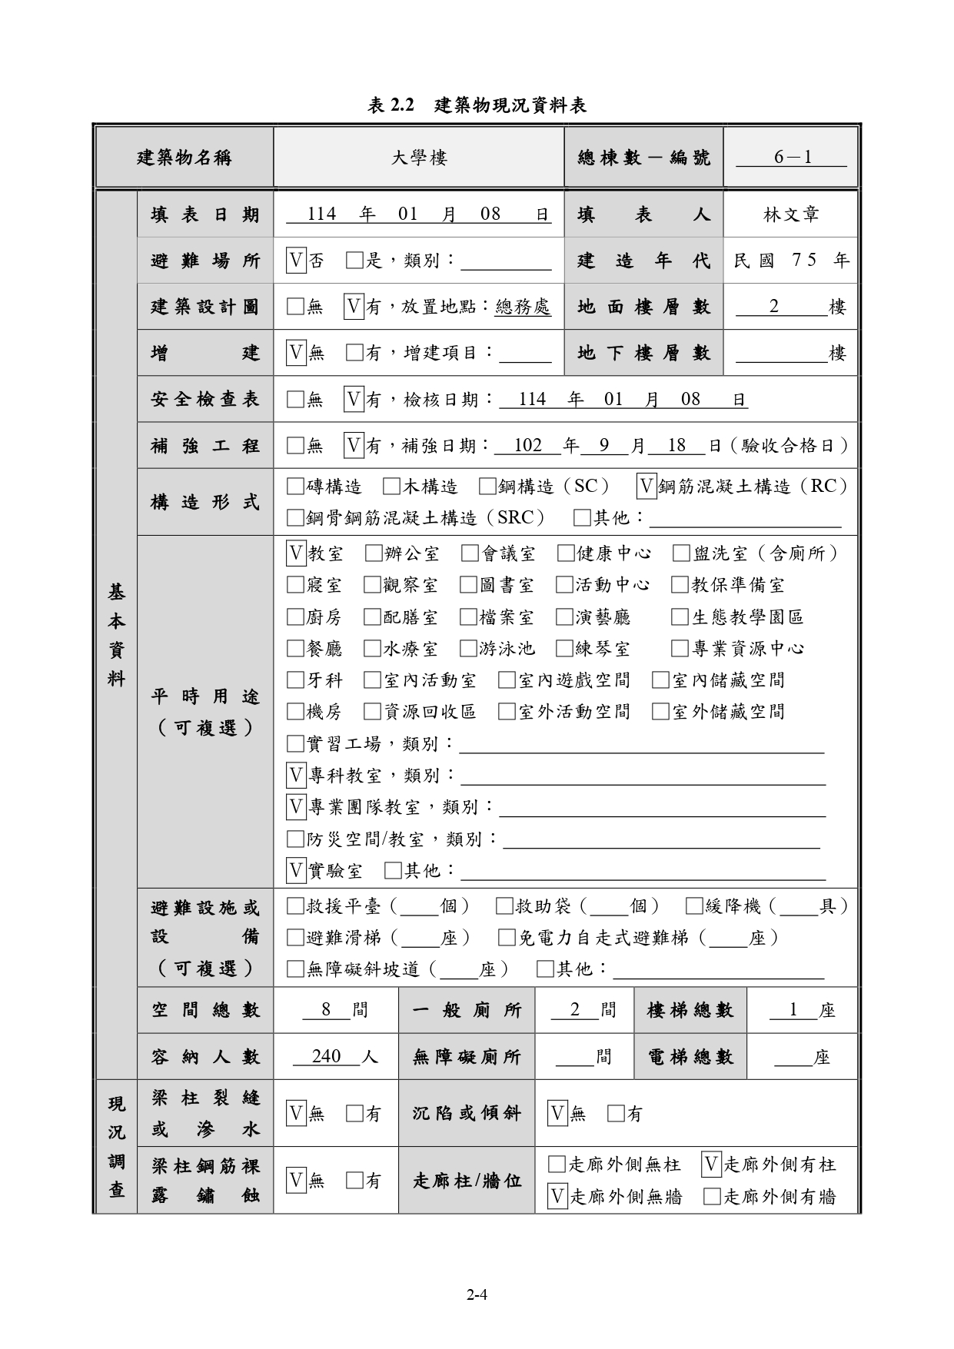
填表日期請填寫114年度 (需逐棟填寫)
填表日期需與附表1.1相同
用途可複選
有施作補強工程需填寫驗收合格日
增加走廊牆位

Slide 55
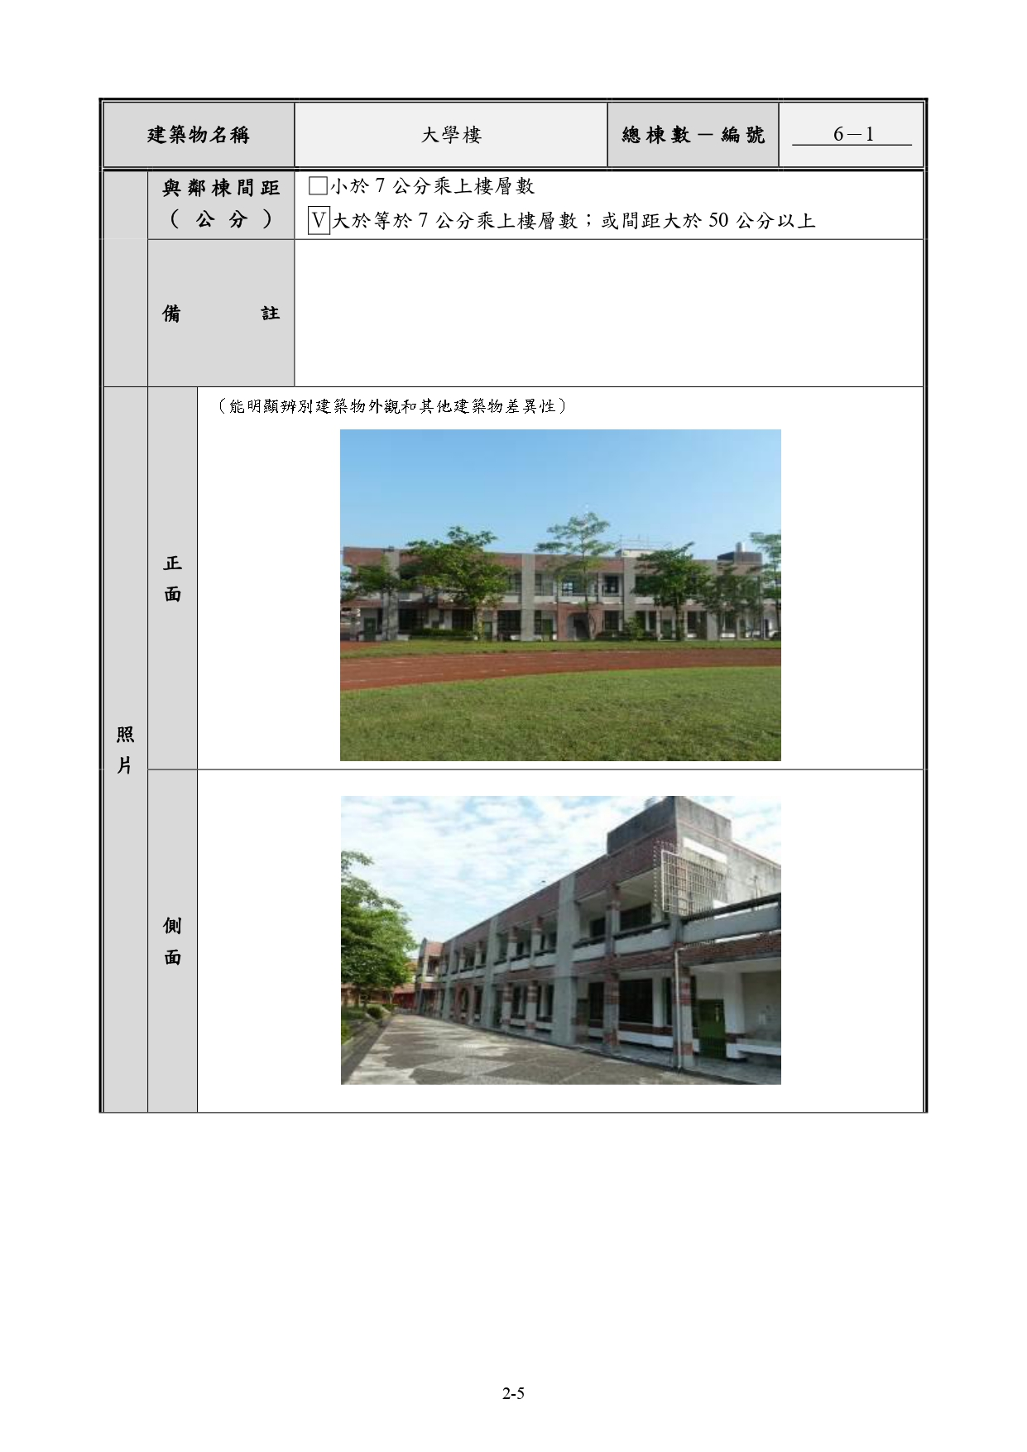

Slide 56
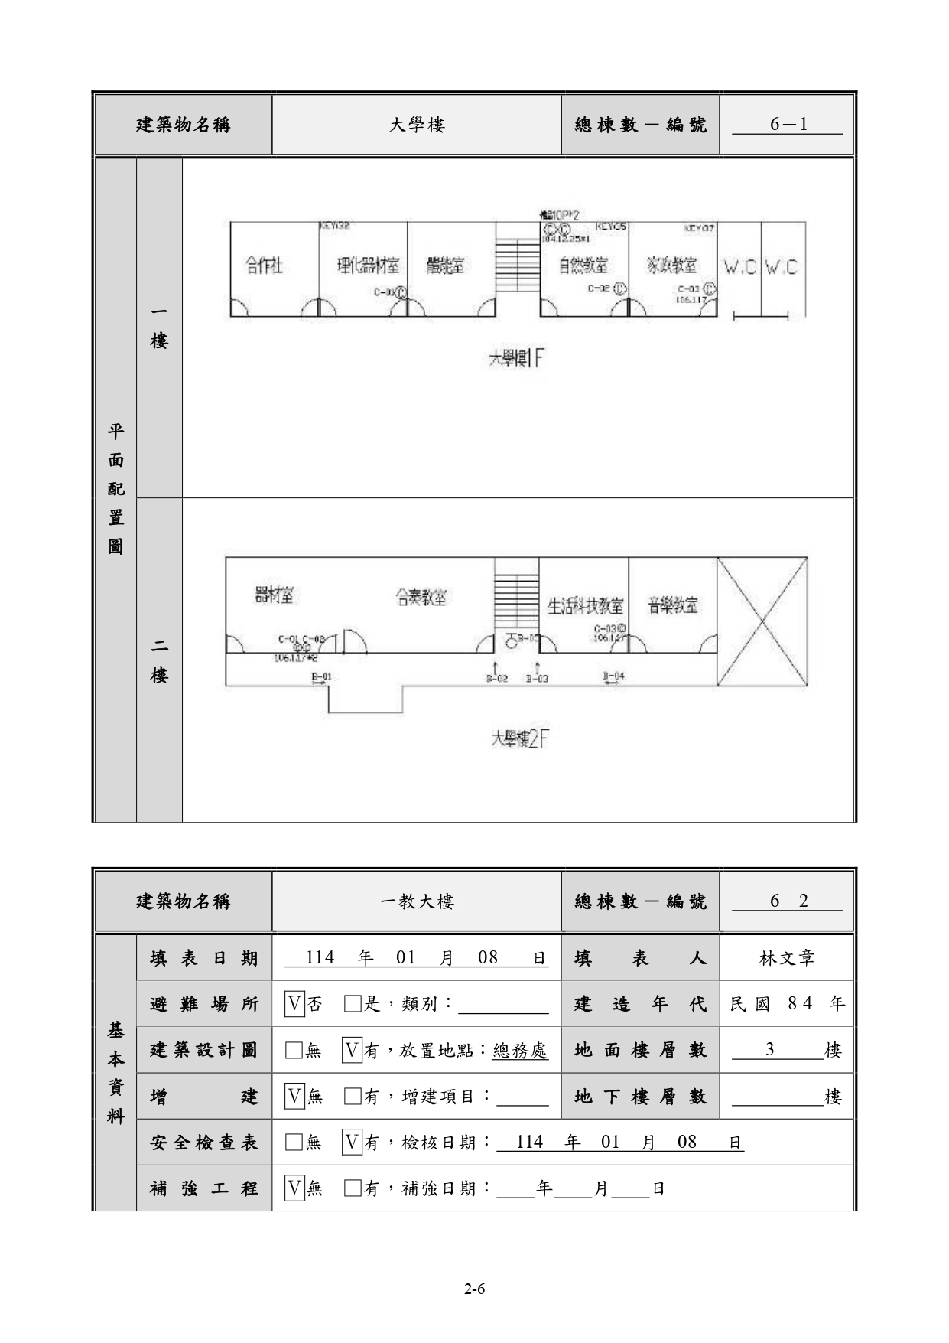
可用消防平面圖

Slide 57
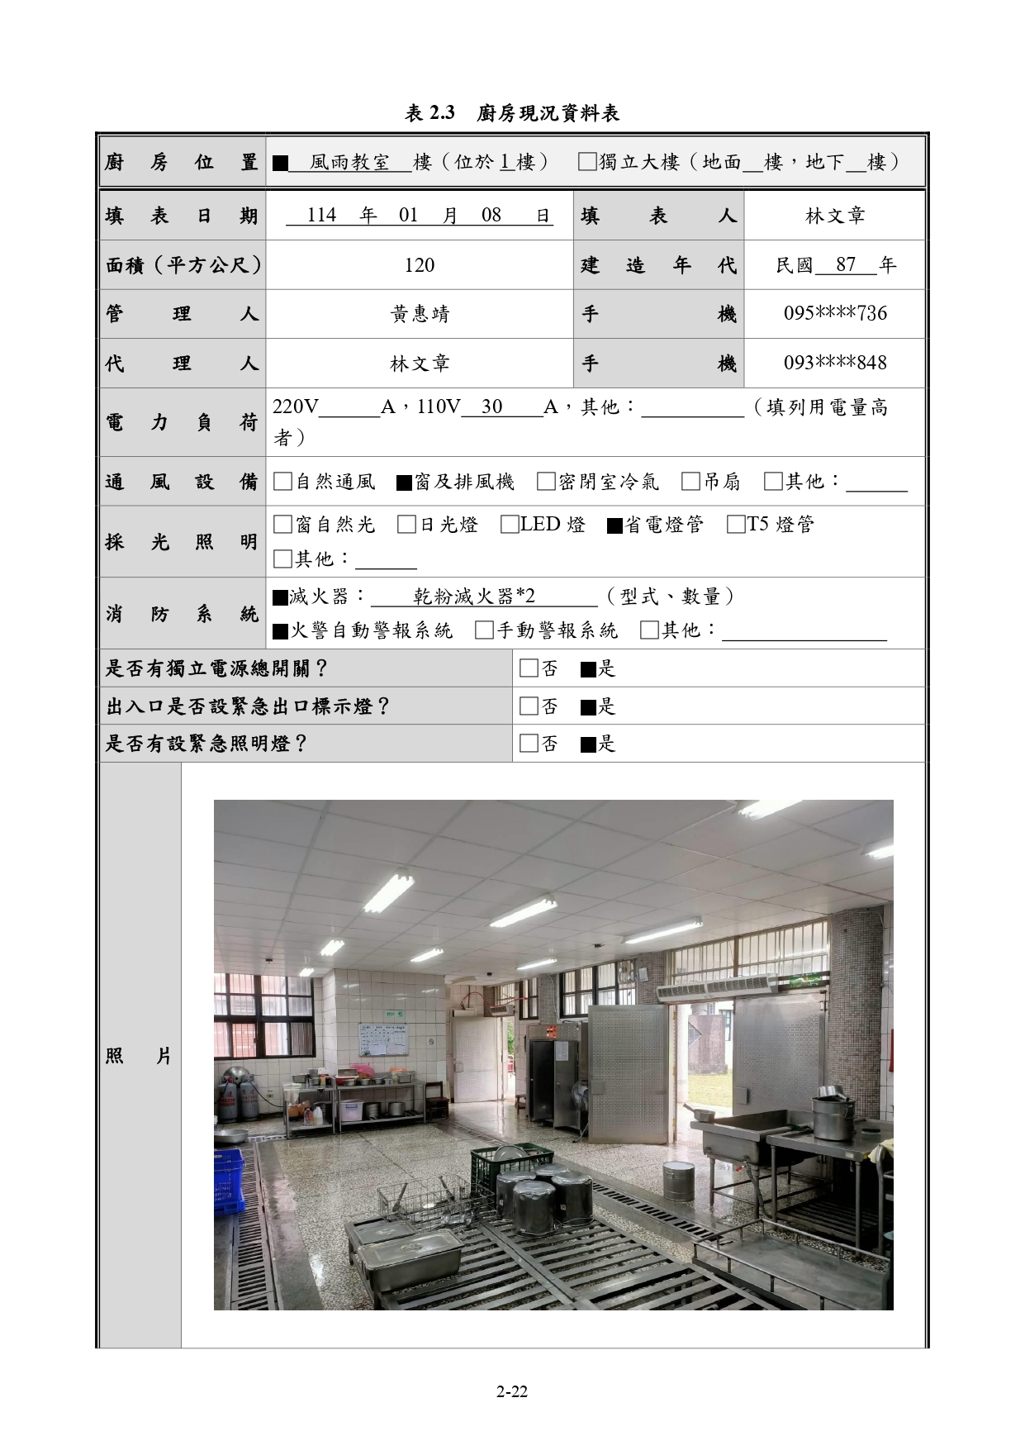
請依項目逐一編號填寫
學校有廚房者須填寫
為內裝照片 非外觀

Slide 58
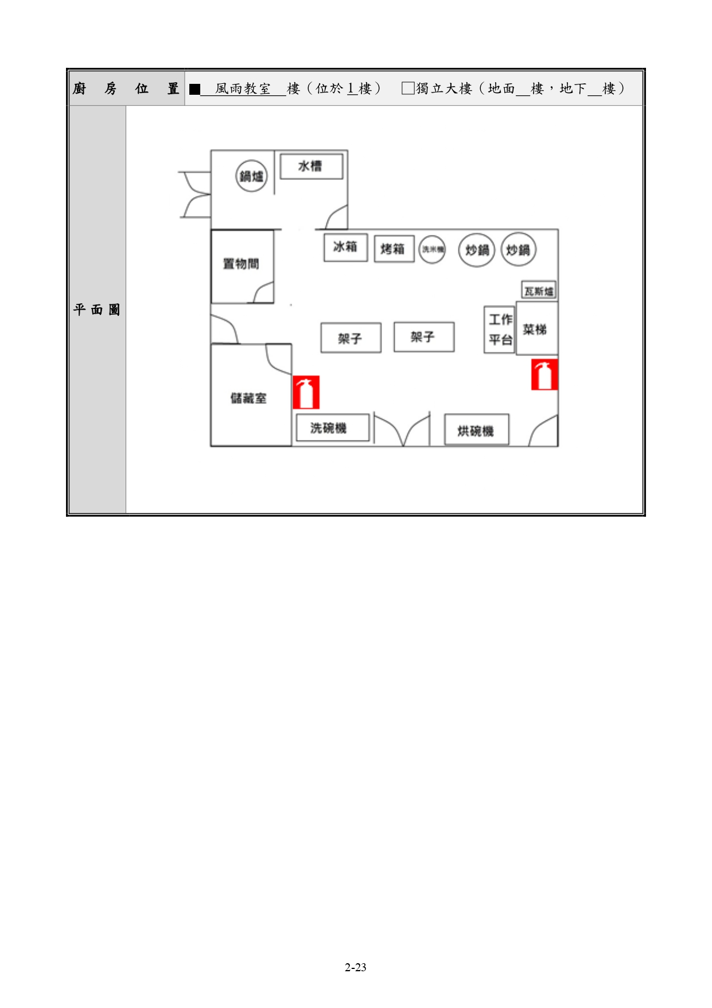
可用消防平面圖
須將”廚房內各項設施及設備”標示出來
須將”滅火器位置”標示上去

Slide 59
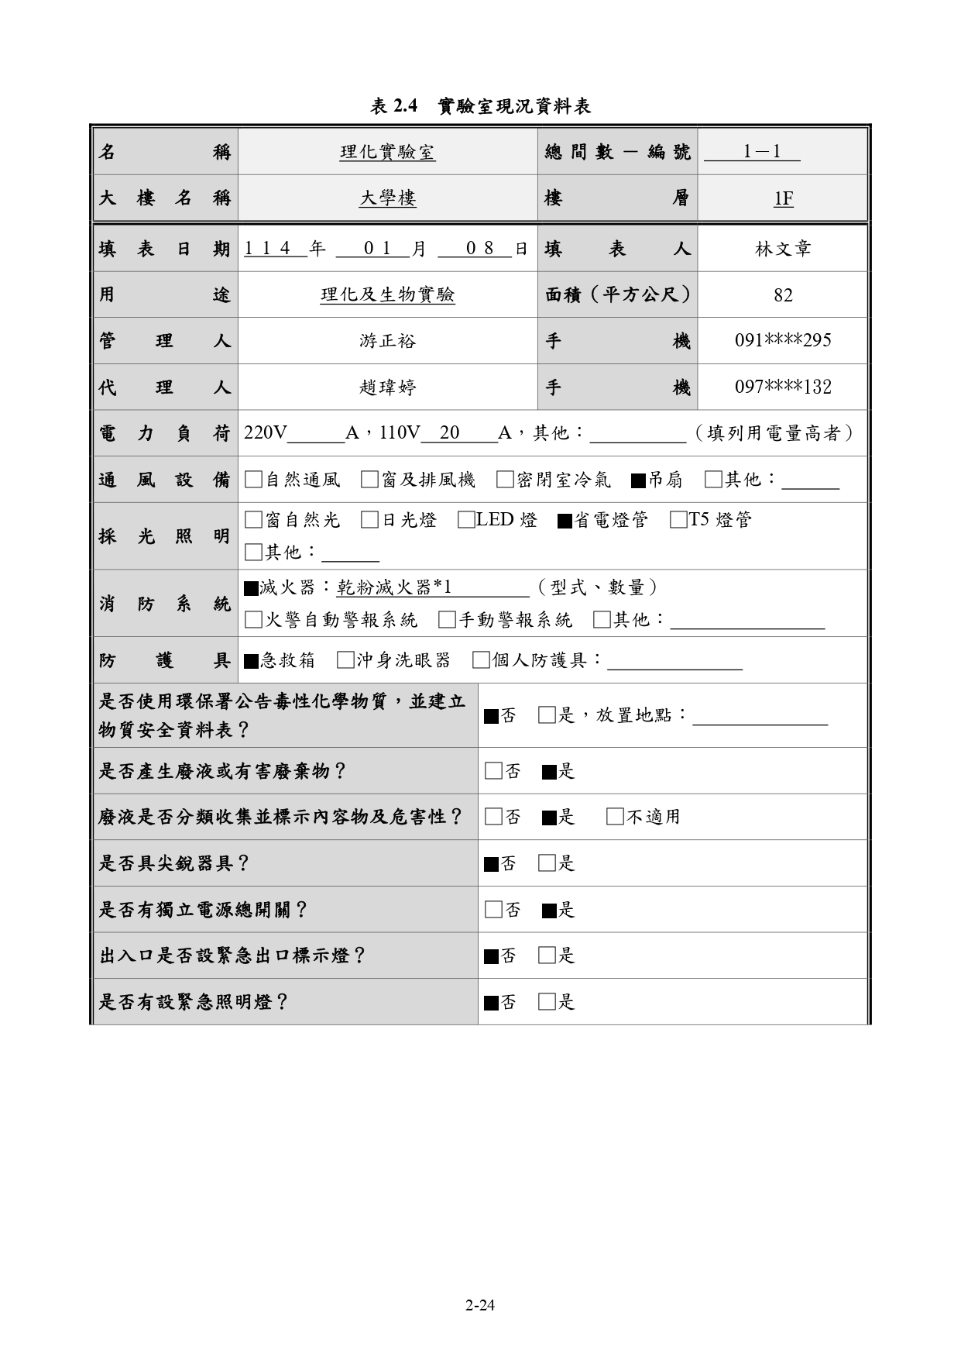
請依項目逐一編號填寫
學校有實驗教室者須填寫
增加”不適用”選項

Slide 60
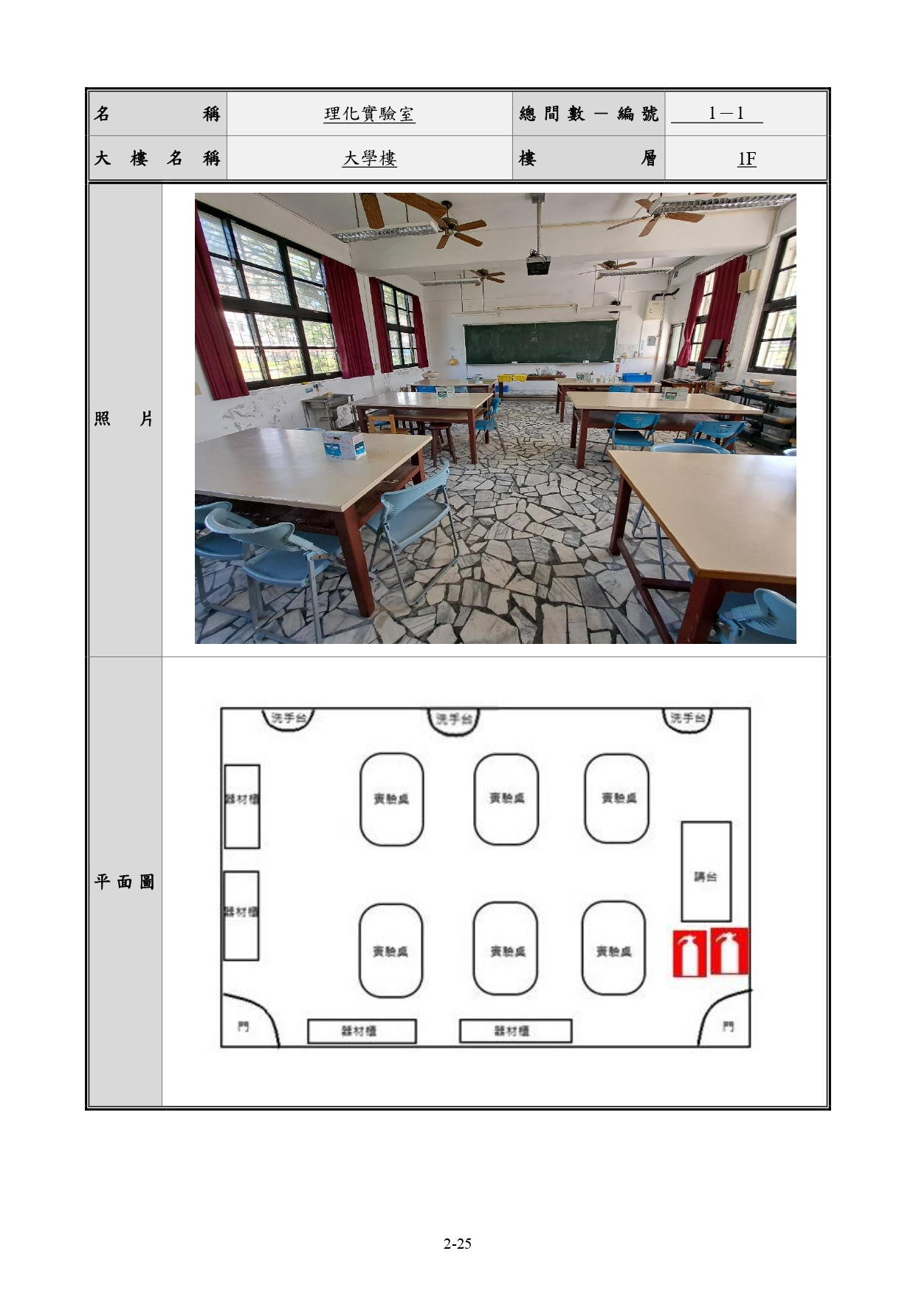
為內裝照片 非外觀
須將”實驗室內各項設施”標示出來
須將”滅火器位置”標示上去

Slide 61
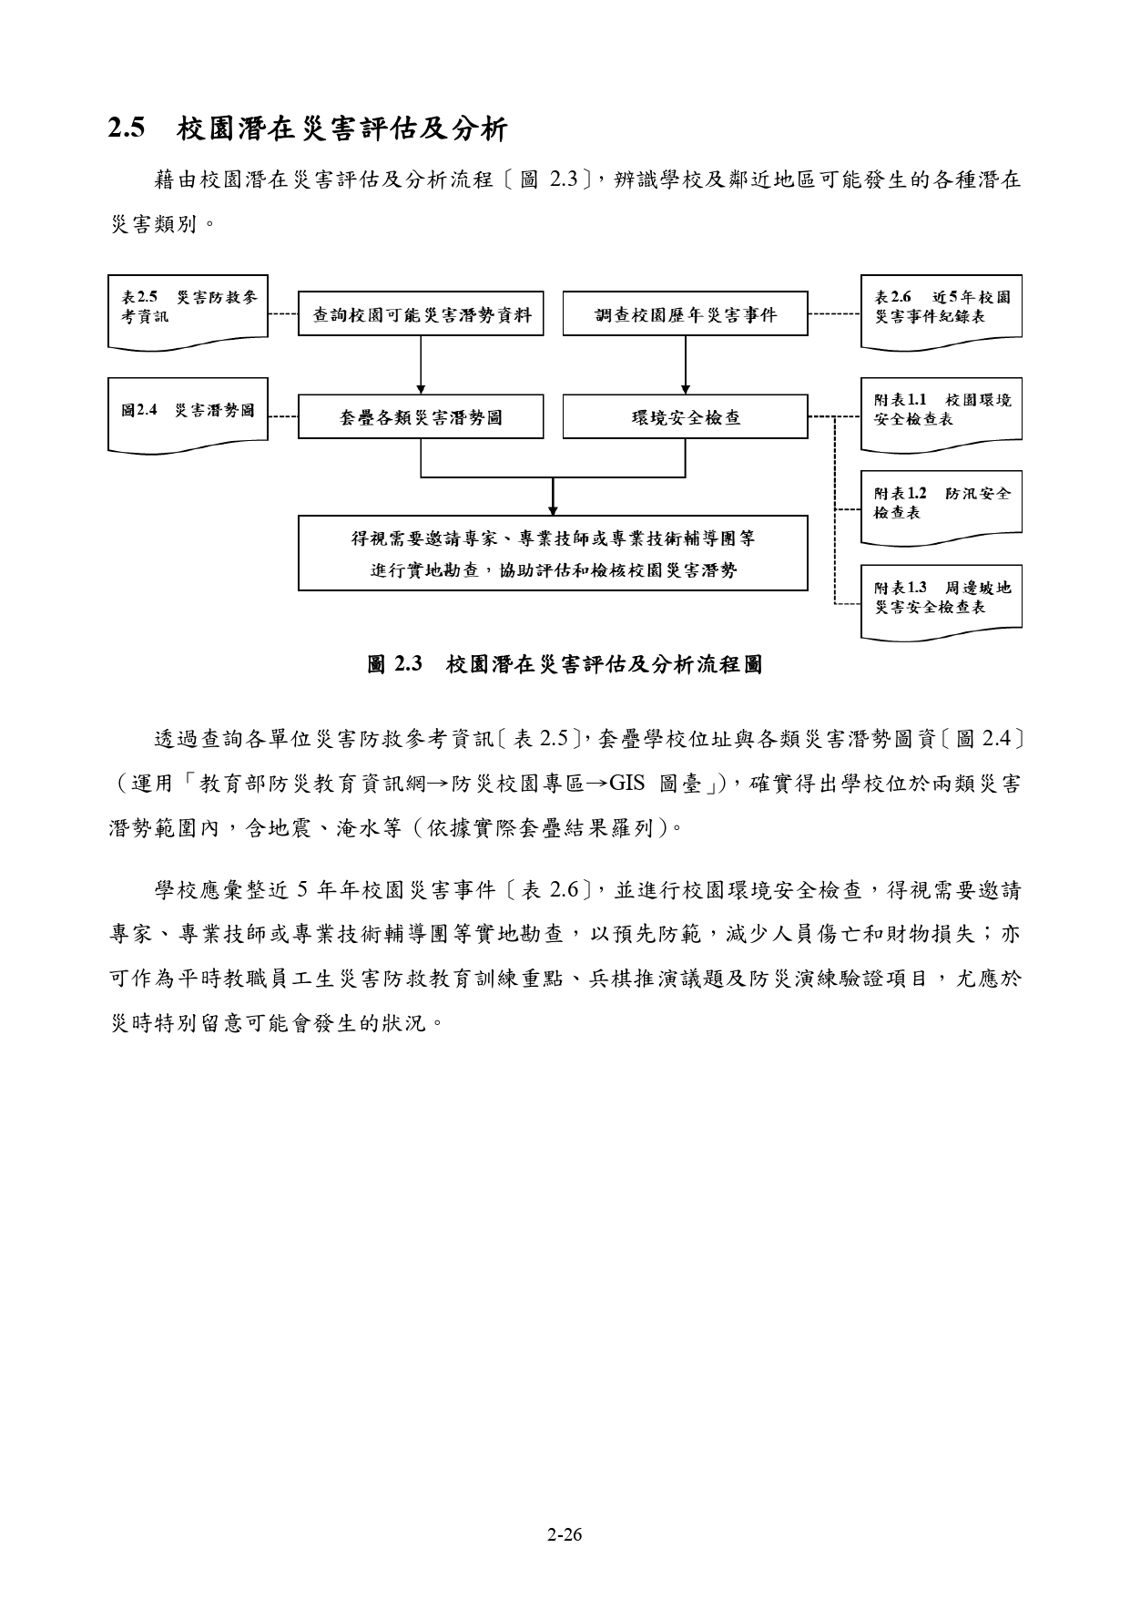

Slide 62
表2.5內之文字說明做部分修正
部分單位已改制，請修正相關中央目的事業主管機關名稱，如
環保署→環境部
農委會水土保持局→農業部農村發展及水土保持署
交通部中央氣象局→交通部中央氣象署
經濟部中央地質調查所→經濟部地質調查及礦業管理中心
行政院原子能委員會→核能安全委員會
…

Slide 64
請更新瀏覽日期

Slide 65
利用防災教育資訊網GIS圖臺查詢之潛勢圖
請注意:
地震災害潛勢圖應顯示出學校與鄰近斷「層」的相對位置和距離
請填寫114年度查閱日期

Slide 66
請確實填寫最近五年校園災害事件,有無災損接需填寫災害事件

Slide 68
依學校編制填寫

Slide 69
表2.7內之文字說明做部分修正

Slide 70
請確實填寫手機號碼,並將家長會長、愛心志工或守望相助隊等列入編組中
表2.8.1內之文字說明做部分修正

Slide 74
圖3.1內之文字說明做部分修正

Slide 76
請使用最新版防災地圖
請更新日期
原本的1991報平安專線刪除
請將學校災時聯繫方式可能管道填入，如電話、官網、FB粉絲專頁、APP(School+、Classting...)、客製化APP或各班班群LINE等
已改為各種 災害避難原則,並刪除樓梯疏散標示

Slide 77
3.2.3 須整段作修正
建請因應地震當下狀況區分為有電(網路通暢)及電力中斷情境，思考採用何種方式與家長聯繫，包括學校官網、FB粉絲專頁、APP或各班班群LINE、簡訊

Slide 78
請 依學校實際狀況確實填寫，需改善再另行編列經費購買
表3.1內之”需補強”修正為”需改善”,”補強內容”修正為”改善內容”

Slide 79
請增加防災背包
需填寫檢核日期並核章

Slide 80
依學校所在位置確實填寫
主要主管機關皆相同

Slide 84
部分修正

Slide 85
部分修正

Slide 86
部分修正

Slide 87
部分修正

Slide 88
表3.2支援單位聯絡清冊、圖4.2災害通報流程圖(請增補)及校園防災地圖所列之單位，應詳實填寫及有一致性

Slide 89
需將近年校安通報系統上災害填報資料依序填入

